Slide 1
PRESENTATION
Assistance IA pour les Data Engineers dans Microsoft Fabric
Accélérer les développements Data Engineering & Data Science
Paul Peton
Architecte IA - Expertime

Slide 2
Introduction
Agenda
A l'issue de la présentation, vos Data Engineers auront découvert...
1
Les fonctionnalités Copilot dans Fabric
2
Les principes du vibe coding
Notebooks, Dataflows, pipelines, SQL…
Nouvelle approche de développement de code par assistance IA
3
GitHub Copilot dans VSC
4
Les interactions entre GitHub Copilot et les items Fabric
Installation, paramétrage, extentions
Développement local, exécution à distance
Formation GitHub Copilot pour Microsoft Fabric - Expertime

Slide 3
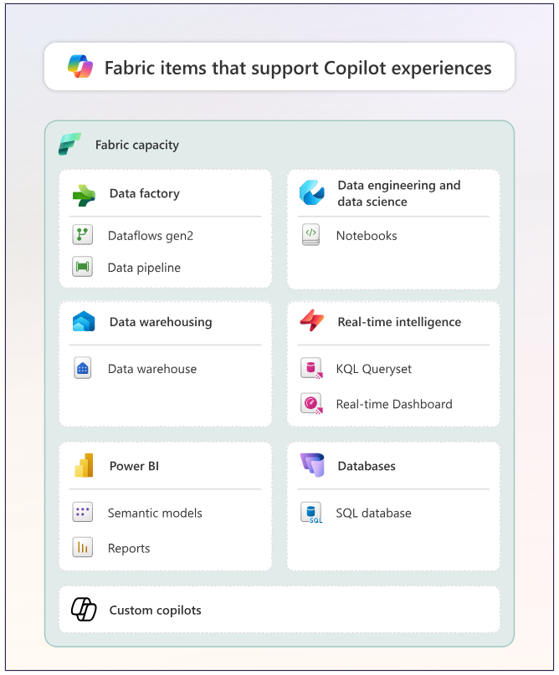
Copilot dans Fabric - Fondamentaux
1
Fonctionnalités Copilot dans Fabric
Chaque workload dispose de son Copilot
Notebooks Data Engineering & Data Science
Workload Data Factory
Workload Data Warehouse
Workload Real-Time Intelligence
Copilot for SQL database
Formation GitHub Copilot pour Microsoft Fabric - Expertime
Notes:
https://learn.microsoft.com/en-us/fabric/fundamentals/copilot-fabric-overview

Slide 4
Copilot dans Fabric - Fondamentaux
Requêtes SQL dans le Data Warehouse
Générer des requêtes SQL (preview).
Suggérer des complétions de code SQL (preview).
Corriger le code des requêtes SQL (preview).
Expliquer le code des requêtes SQL (preview).
Formation GitHub Copilot pour Microsoft Fabric - Expertime

Slide 5
Copilot dans Fabric - Fondamentaux
Copilot dans Fabric Data Warehouse
Copilot dans Microsoft Fabric Data Warehouse est un assistant IA conçu pour simplifier vos tâches d'entreposage de données. Voici ce que Copilot peut faire :
Natural Language to SQL : décrivez votre besoin en langage courant, et Copilot génère le T-SQL pour vous.
Code Completion : dès que vous commencez à écrire du T-SQL, Copilot suggère des complétions pour écrire vos requêtes plus vite.
Quick Actions : corrigez rapidement les erreurs de syntaxe SQL ou demandez à Copilot d'expliquer l'objectif d'une requête directement dans l'éditeur.
Intelligent Insights : Copilot fournit des suggestions et des analyses utiles à partir du schéma et des métadonnées de votre entrepôt.
Vous pouvez utiliser Copilot via :
Un chat pane pour poser des questions et générer des requêtes.
La complétion de code inline pendant l'écriture du SQL.
Des quick actions (comme Fix et Explain) dans le ruban pour corriger les erreurs ou comprendre le code.
Pour plus de détails dans la documentation officielle.
Formation GitHub Copilot pour Microsoft Fabric - Expertime

Slide 6
Copilot dans Fabric - Fondamentaux
Copilot Code Completion dans Fabric Data Warehouse (Preview)
Copilot Code Completion assiste les développeurs SQL en proposant des suggestions T-SQL intelligentes directement dans l’éditeur de requêtes Fabric Data Warehouse. Il s’appuie sur le schéma du Data Warehouse et le contexte de la requête en cours afin de générer des complétions pertinentes en temps réel.
Fonctionnalités principales
Complétion automatique de requêtes T-SQL pendant la saisie.
Suggestions contextuelles basées sur les tables, colonnes et objets du Data Warehouse.
Génération de blocs de code complets, et non seulement de quelques mots.
Support des commandes DDL, DML et DQL.
Possibilité de générer du SQL à partir de commentaires rédigés en langage naturel.
Proposition de plusieurs variantes de code pour une même demande.
Utilisation
Copilot affiche des suggestions directement dans l’éditeur sous forme de texte grisé (« ghost text »). Les utilisateurs peuvent accepter l’intégralité d’une proposition, n’en sélectionner qu’une partie ou choisir parmi plusieurs alternatives. Les commentaires en langage naturel peuvent également être utilisés pour décrire l’intention métier, Copilot générant ensuite la requête SQL correspondante.
Formation GitHub Copilot pour Microsoft Fabric - Expertime

Slide 7
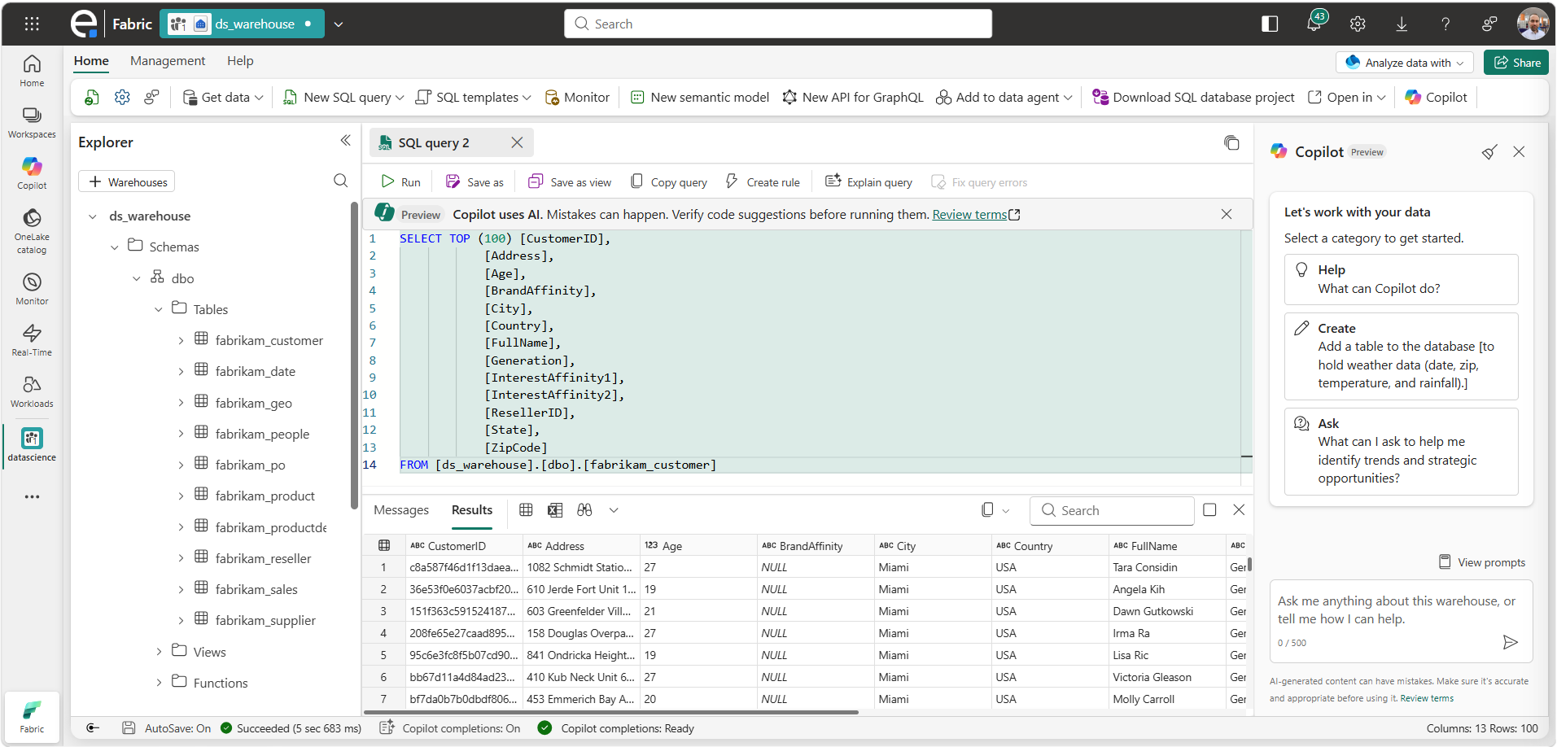
Notes:
Copilot in Microsoft Fabric Data Warehouse is an AI assistant designed to streamline your data warehousing tasks. Here’s what Copilot can do:
Natural Language to SQL: You can describe what you want in everyday language, and Copilot will generate the T-SQL for you.
Code Completion: When you start writing T-SQL, Copilot suggests completions to help you write queries faster.
Quick Actions: You can quickly fix SQL syntax errors or ask Copilot to explain the purpose of a query directly in the editor.
Intelligent Insights: Copilot provides helpful suggestions and insights based on your warehouse schema and metadata.
You can use Copilot through:
A chat pane for questions and query generation.
Inline code completion while authoring SQL.
Quick actions (like Fix and Explain) in the ribbon to resolve errors or understand code.
For more detail, see the official documentation: https://learn.microsoft.com/fabric/data-warehouse/copilot

Slide 8
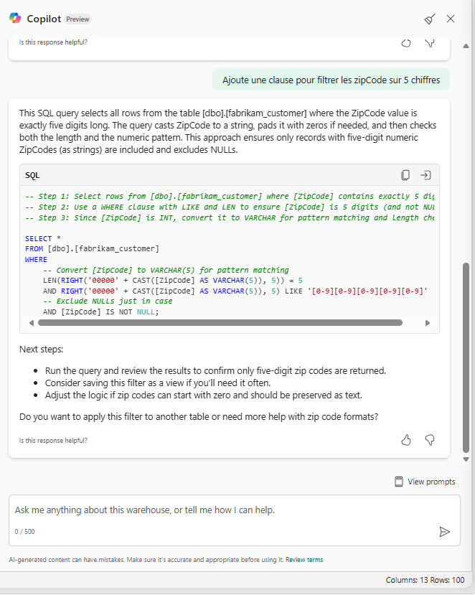
Notes:
Ajoute une clause pour filtrer les zipCode sur 5 chiffres

Slide 9
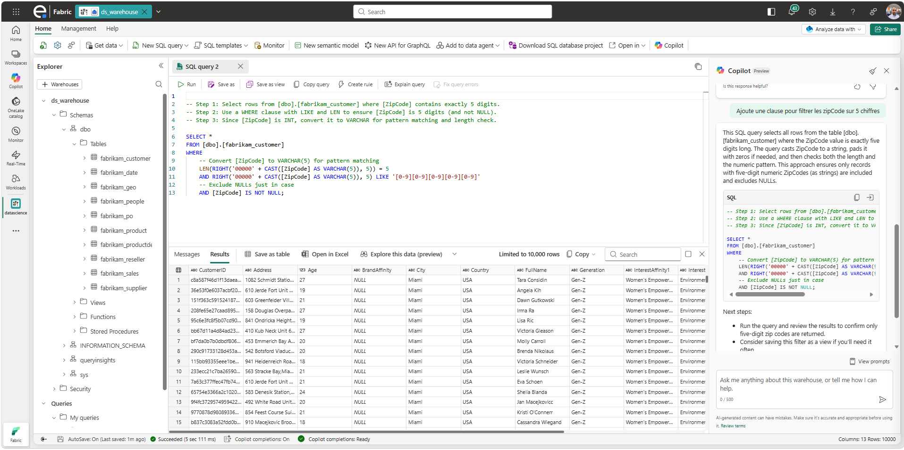

Slide 10
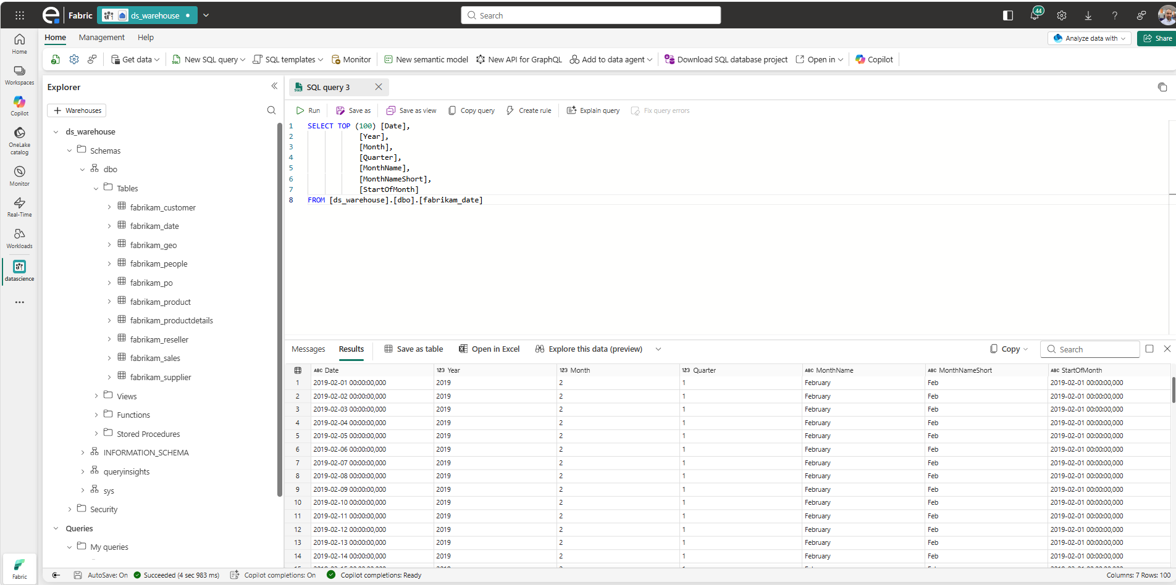
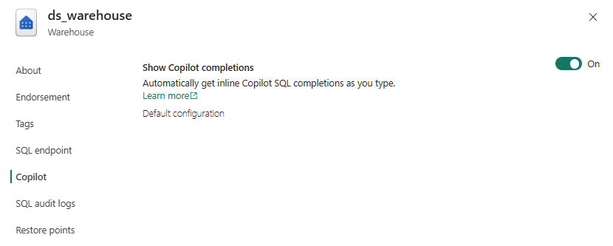

Slide 11
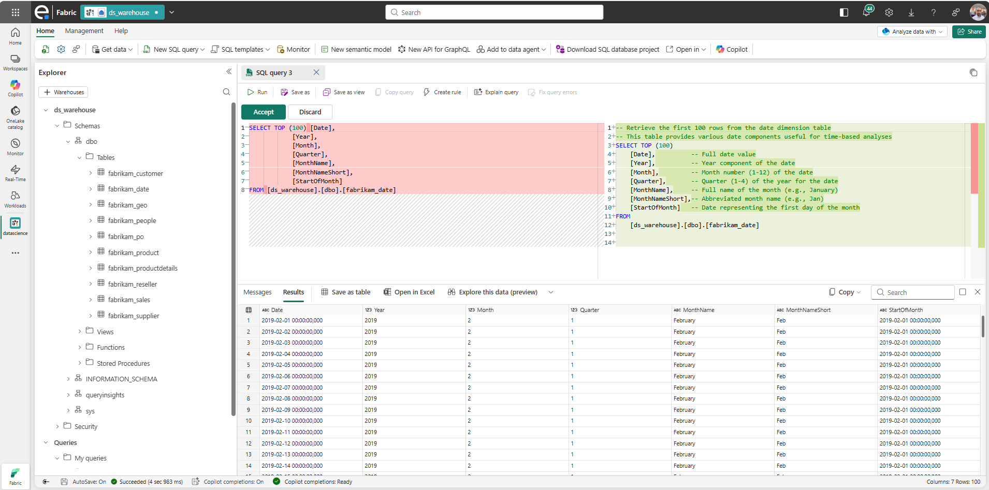
Notes:
Explain query

Slide 12
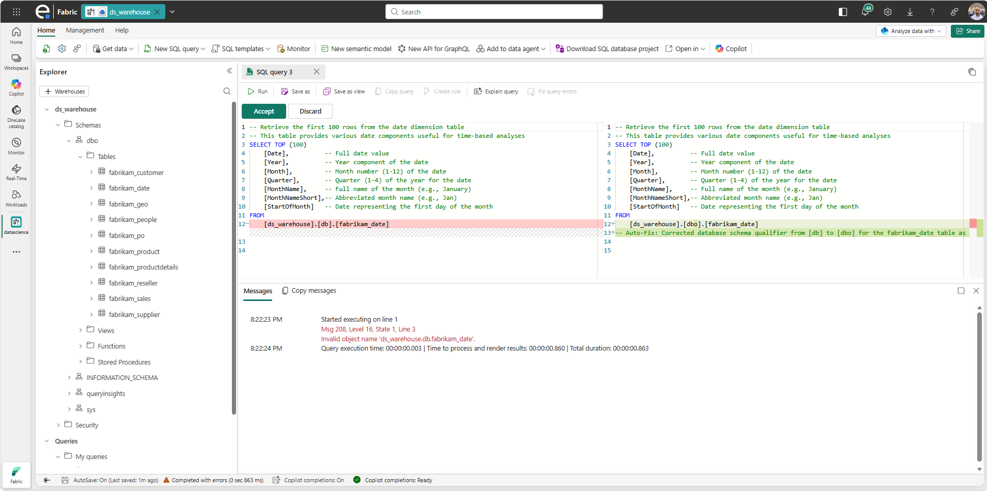
Notes:
Fix query errors

Slide 13
Copilot dans Fabric - Fondamentaux
Copilot pour Data Factory
Dataflows gen2
Générer une nouvelle requête
Pipeline
Générer et exécuter un pipeline.
Résumer un pipeline.
Diagnostiquer les erreurs de pipeline.
Formation GitHub Copilot pour Microsoft Fabric - Expertime

Slide 14
Copilot dans Fabric - Fondamentaux
Génération de transformations avec Copilot
Une fois les données chargées, Copilot peut générer des étapes de transformation à partir d’une instruction textuelle.
Copilot ajoute alors une étape dans la requête sélectionnée. L’utilisateur peut vérifier le résultat dans :
la liste Applied steps ;
la barre de formule ;
l’aperçu des données.
Copilot peut aussi produire des agrégations.
Exemple : Count the total number of employees by City
Il peut appliquer des filtres plus avancés.
Exemple : Only keep orders whose quantities are above the median value
Les réponses de Copilot apparaissent sous forme de cartes dans le panneau Copilot, avec la possibilité d’annuler certaines actions tant que la requête n’a pas été modifiée manuellement.
Formation GitHub Copilot pour Microsoft Fabric - Expertime

Slide 15
Copilot dans Fabric - Fondamentaux
Génération de requêtes de transformation par IA
Copilot facilite la création de transformations sans écrire manuellement le code Power Query / M.
L’utilisateur exprime son besoin en langage naturel.
Copilot traduit cette demande en étapes de transformation.
L’approche permet d’accélérer les tâches fréquentes :
filtrage ;
agrégation ;
nettoyage ;
enrichissement ;
préparation des données pour analyse.
Formation GitHub Copilot pour Microsoft Fabric - Expertime

Slide 16
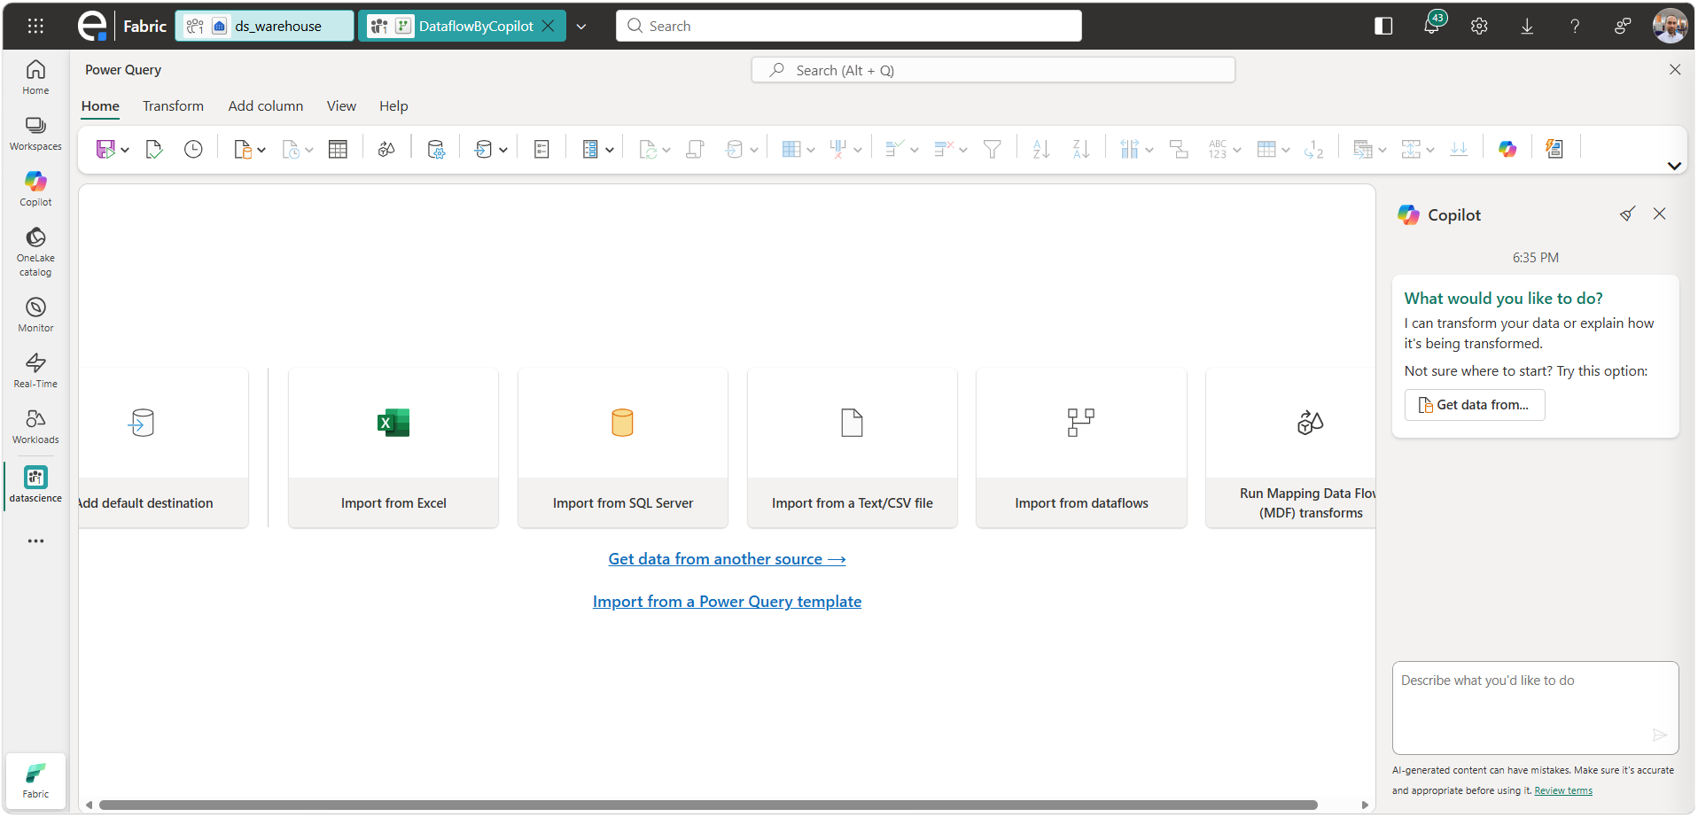
Notes:
load tables from https://services.odata.org/V4/Northwind/Northwind.svc/

Slide 17
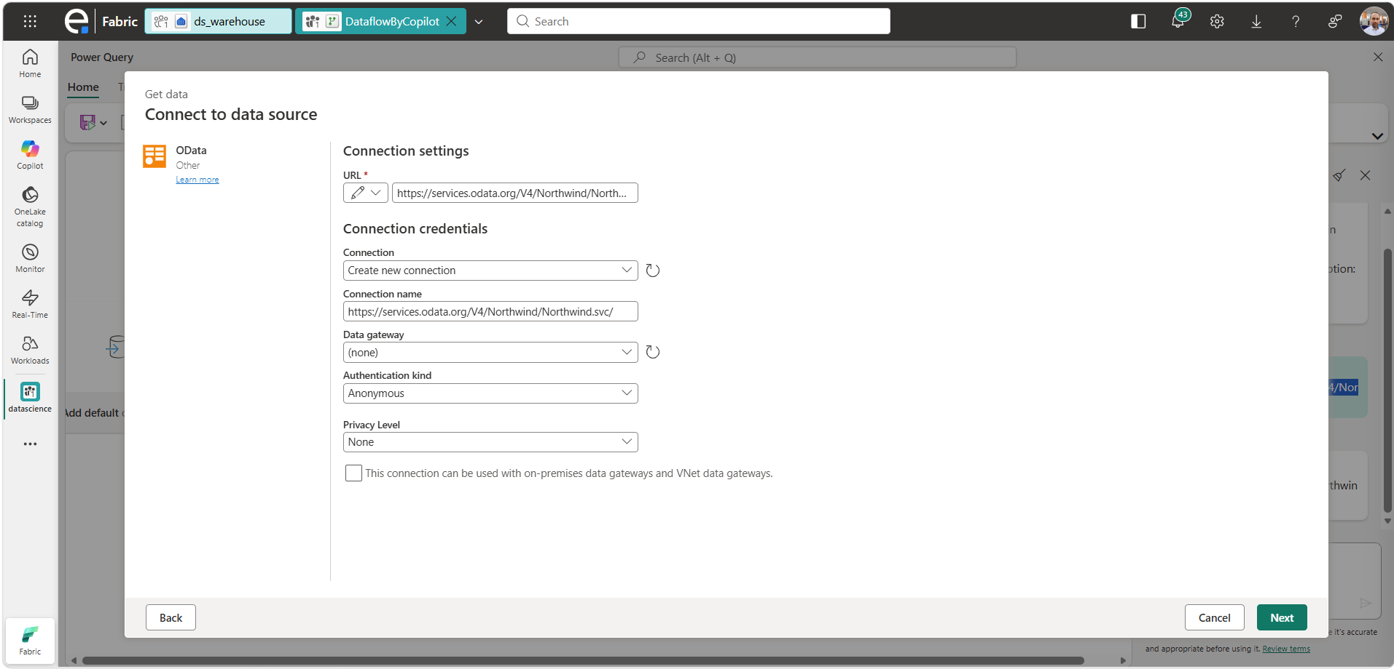

Slide 18
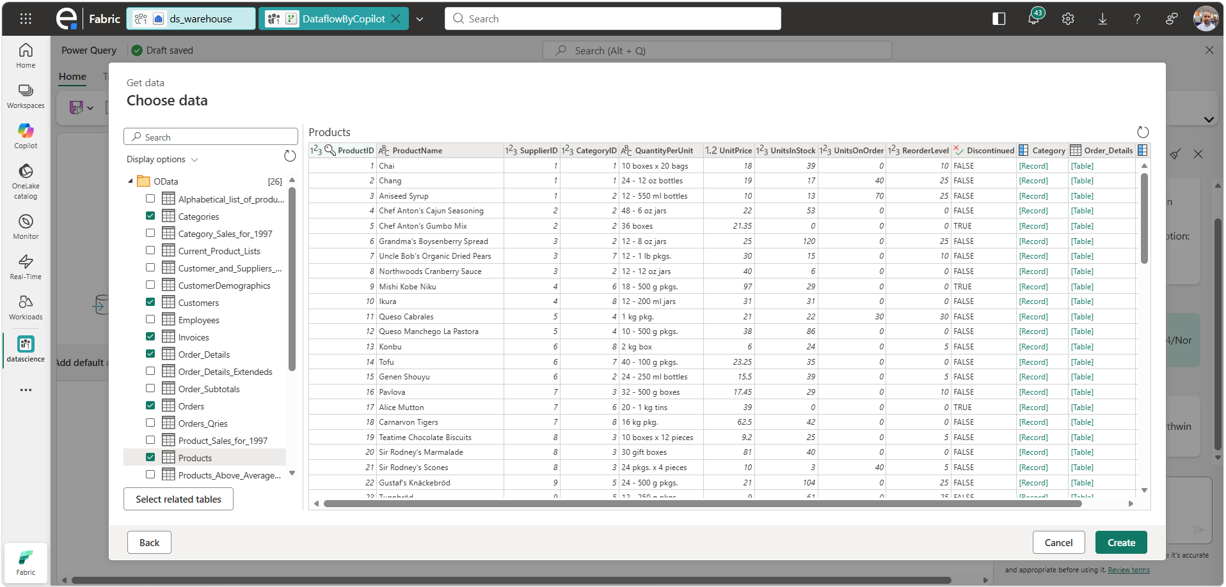

Slide 19
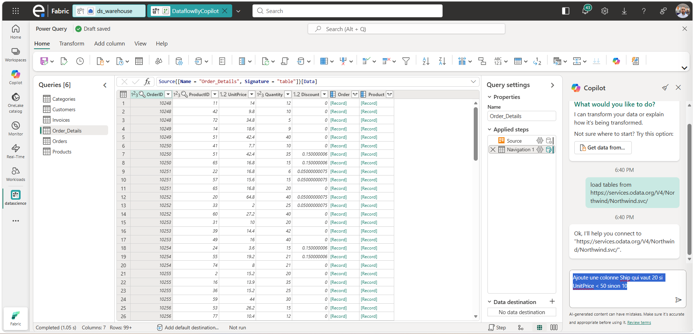
Notes:
Ajoute une colonne Ship qui vaut 20 si UnitPrice < 50 sinon 10

Slide 20
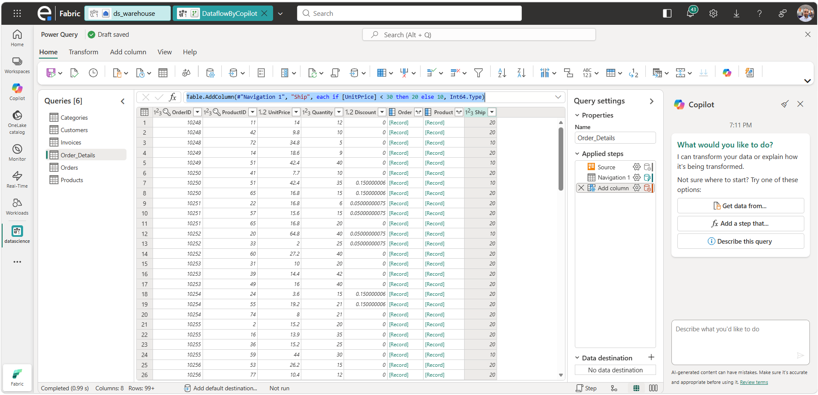

Slide 21
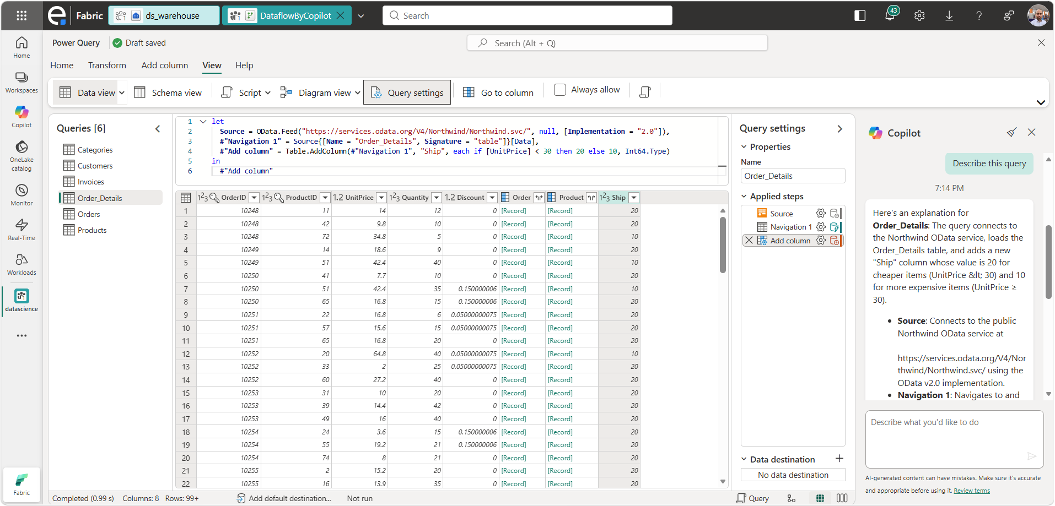
Notes:
Describe this query

Slide 22
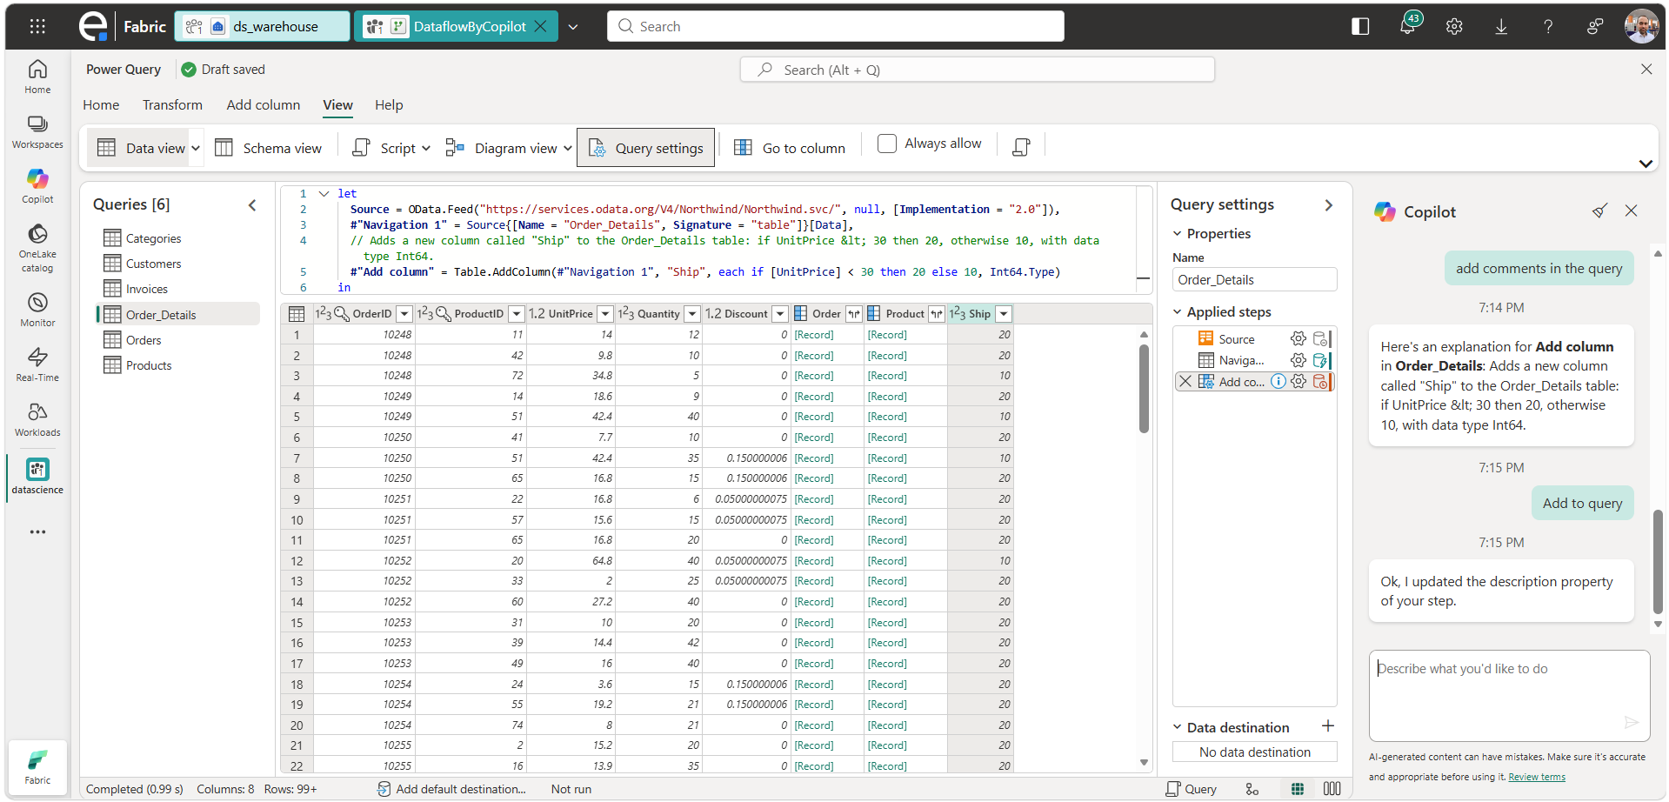

Slide 23
Copilot dans Fabric - Fondamentaux
Copilot pour Data Engineering et Data Science
Copilot chat pane dans un notebook, avec génération, refactorisation et validation de code à l'échelle du notebook.
Générer du code ou du markdown dans les workflows de notebook (preview).
Ajouter des commentaires, corriger des erreurs ou optimiser le code du notebook (preview).
Analyser et visualiser les données.
Fix with Copilot (preview) : résumés d'erreurs, analyse des causes racines et corrections de code soumises à validation, depuis le chat pane ou le Copilot in-cell.
Formation GitHub Copilot pour Microsoft Fabric - Expertime

Slide 24
Copilot dans Fabric - Fondamentaux
Copilot Chat Pane pour Data Engineering & Data Science (Preview)
Copilot dans les notebooks Fabric agit comme un assistant IA conversationnel capable d’accompagner les utilisateurs tout au long du cycle de développement, d’analyse et d’optimisation de notebooks. Il exploite automatiquement le contexte du notebook (Lakehouse, tables, schémas, code existant et environnement d’exécution) pour fournir une assistance pertinente.
Fonctionnalités principales
Interaction conversationnelle multi-étapes via un panneau de chat intégré.
Génération automatique de code PySpark, Spark SQL et Python.
Exploration, profilage et validation des données.
Explication, correction, documentation et optimisation du code existant.
Analyse des erreurs et assistance au dépannage des notebooks.
Gestion de modifications avec visualisation des différences (diff view) avant validation.
Historique des conversations conservé entre les sessions.
Fonctionnalités avancées
Génération de code directement dans les cellules du notebook.
Commandes rapides :
/explain : expliquer le code.
/fix : corriger les erreurs.
/comments : documenter le code.
/optimize : optimiser les performances et la qualité du code.
Aide à l'optimisation et au diagnostic
Recommandations sur les jointures, les shuffles et les performances Spark.
Identification de problèmes de qualité des données.
Diagnostic automatique des échecs d’exécution.
Analyse des logs Spark et proposition de correctifs.
Suggestions de corrections applicables après validation de l’utilisateur.
Formation GitHub Copilot pour Microsoft Fabric - Expertime

Slide 25
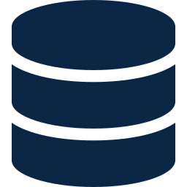


COMPÉTENCE CLÉ
Prompter en contexte data
Un bon prompt donne le contexte, pas seulement la demande : données, intention, contraintes.
PROMPT VAGUE
PROMPT CONTEXTUALISÉ
« écris du code PySpark pour agréger les ventes »
« En PySpark, sur df_sales (date, montant, client_id) : CA mensuel par client, montants null → 0, trié décroissant »
Donner les données
Le commentaire d'abord
Découper
Nom du DataFrame, colonnes, types, volumétrie.
Écrire l'intention en commentaire, laisser compléter.
Une cellule = une étape logique nommée.
04
Formation GitHub Copilot pour Microsoft Fabric - Expertime

Slide 26
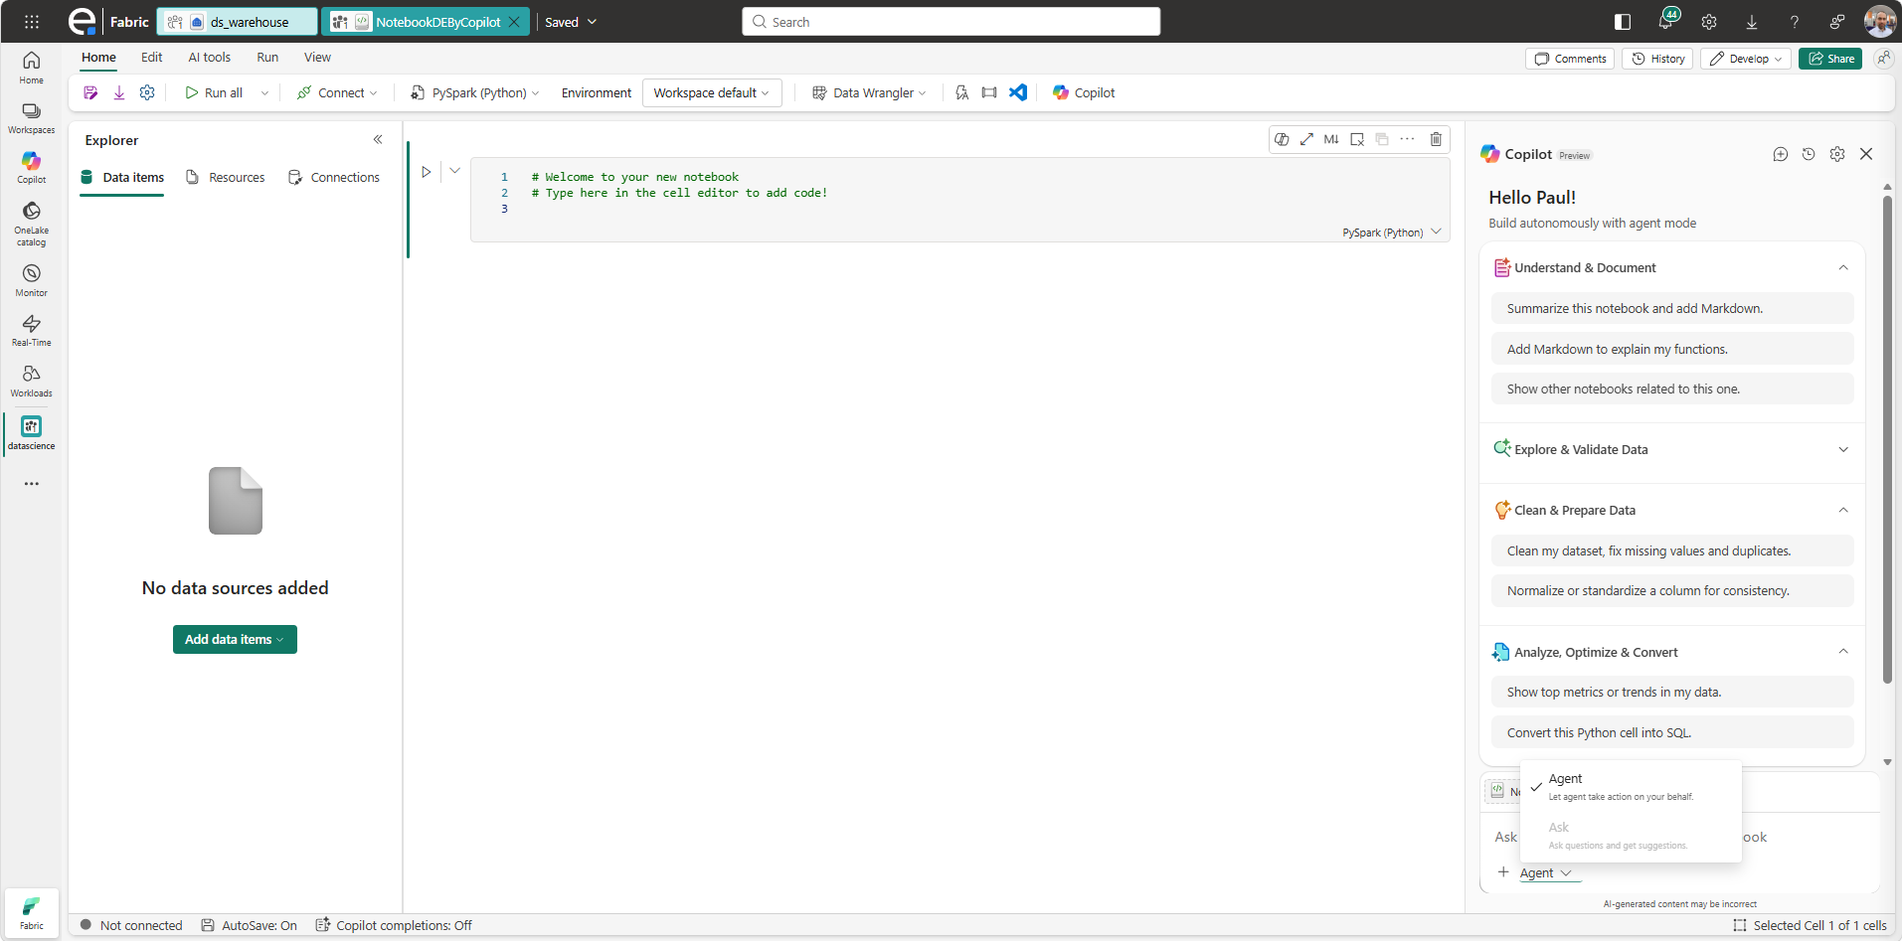

Slide 27
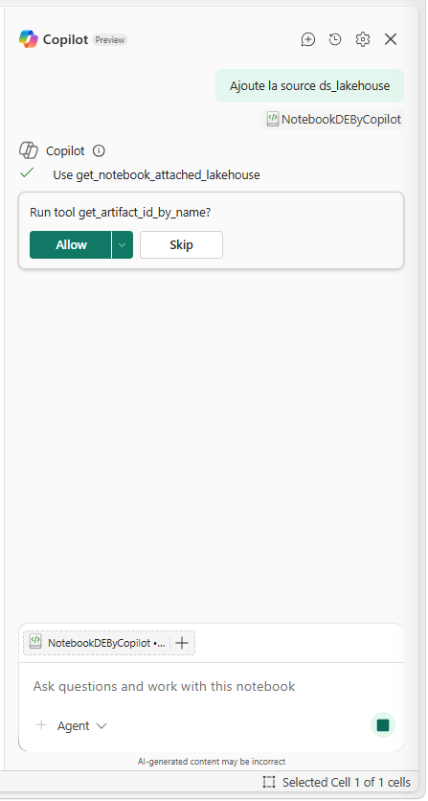
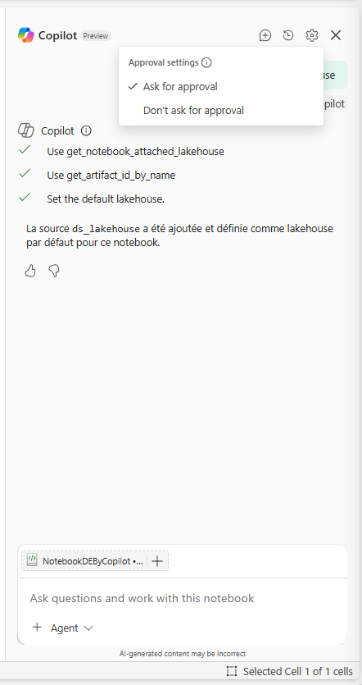

Slide 28
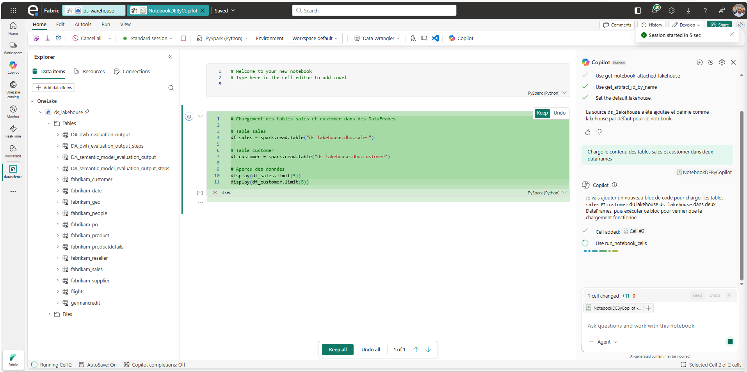
Notes:
Charge le contenu des tables sales et customer dans deux dataframes

Slide 29
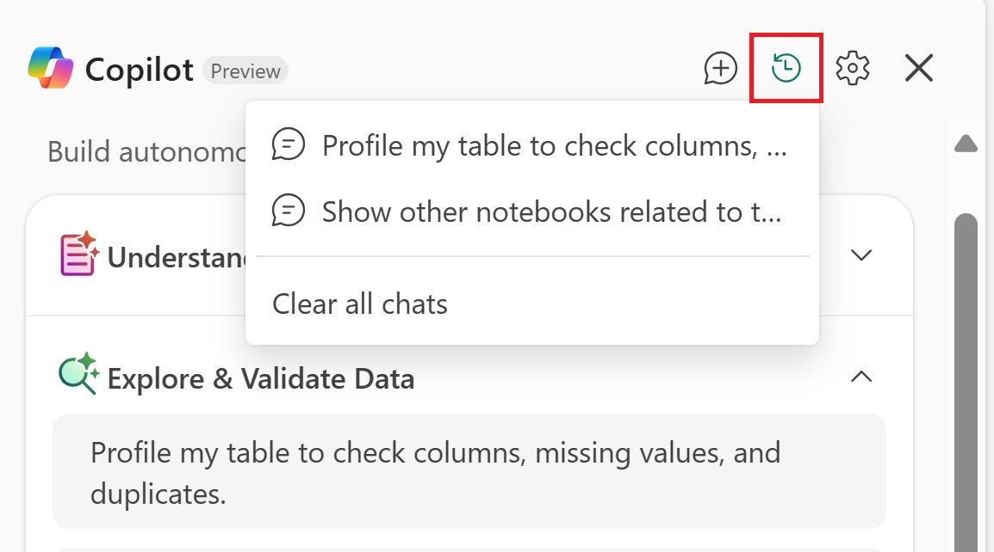

Slide 30
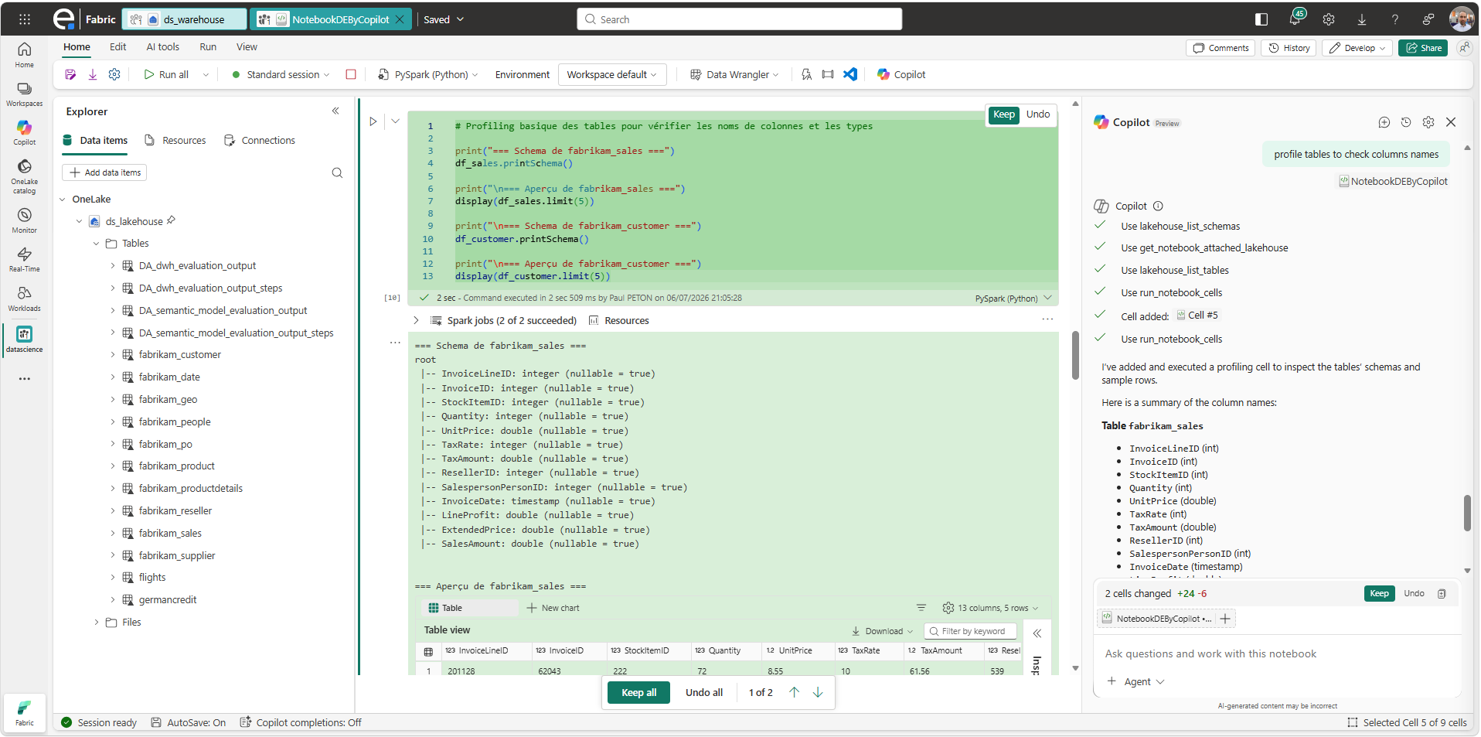
Notes:
profile tables to check columns names

Slide 31
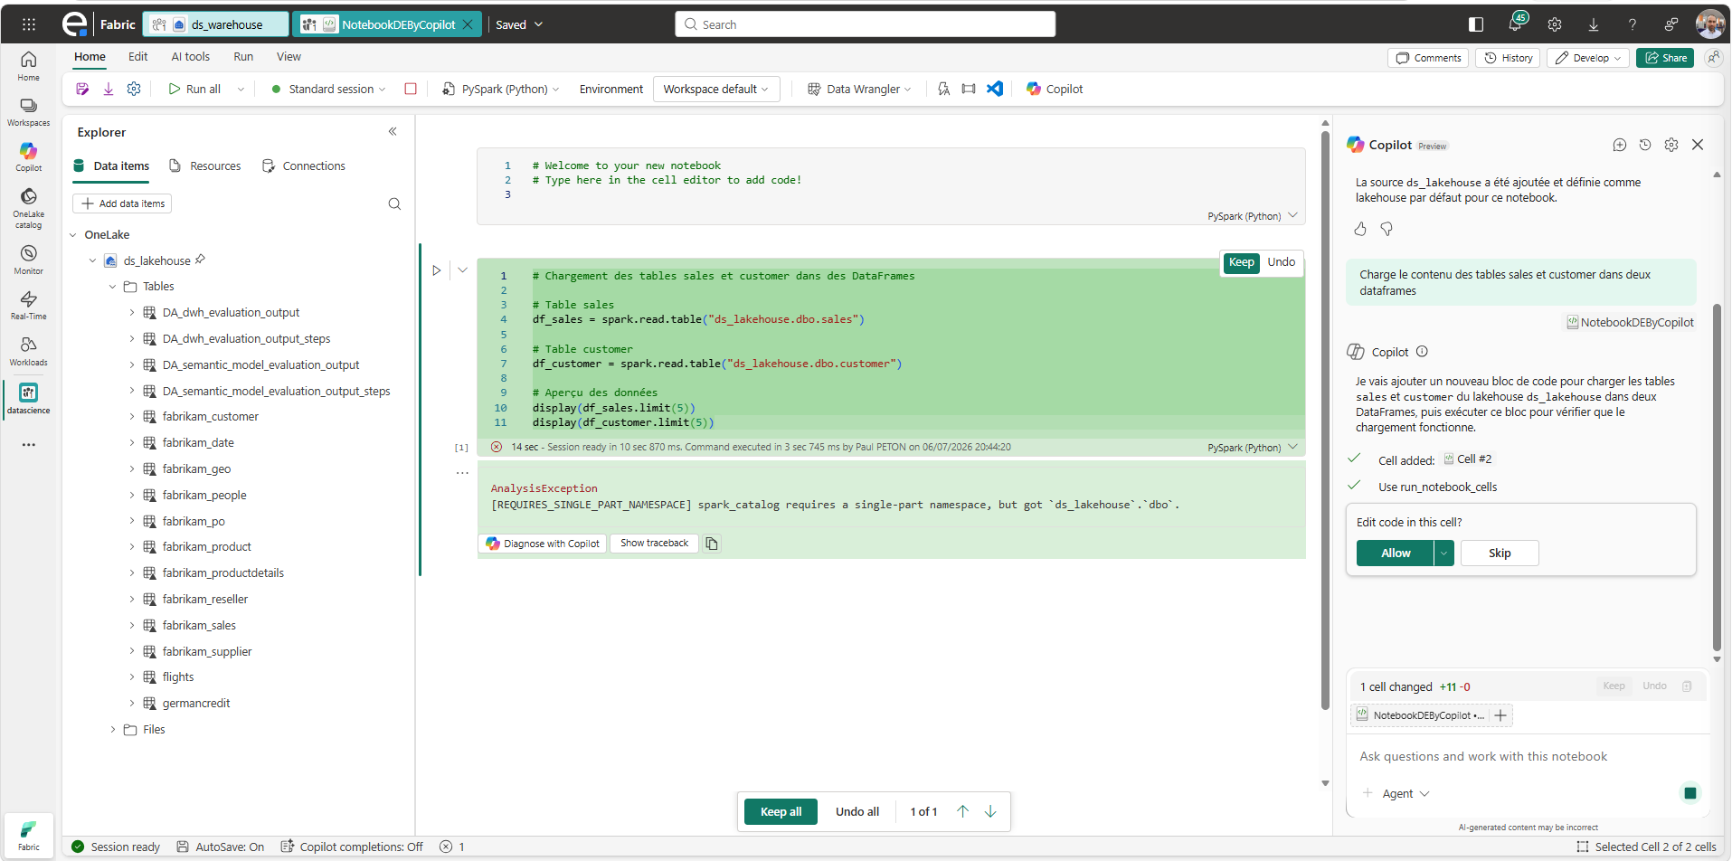

Slide 32
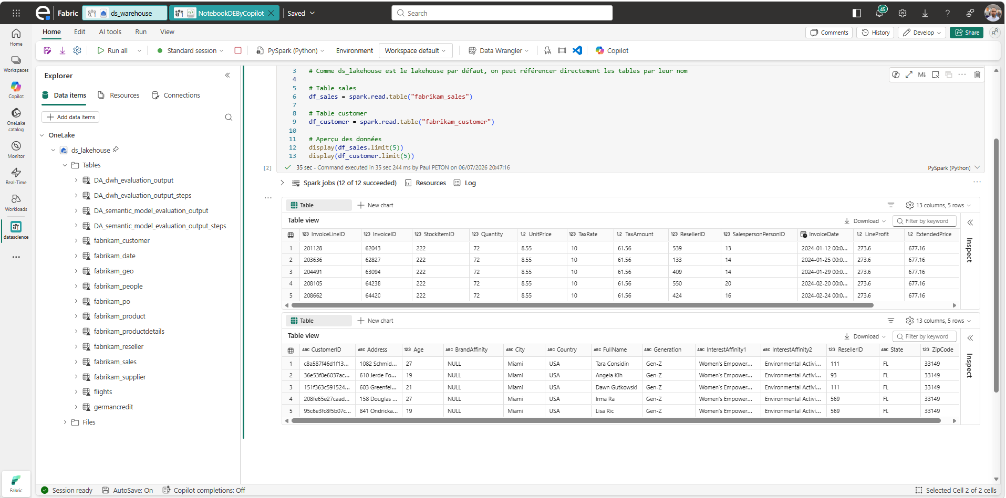

Slide 33
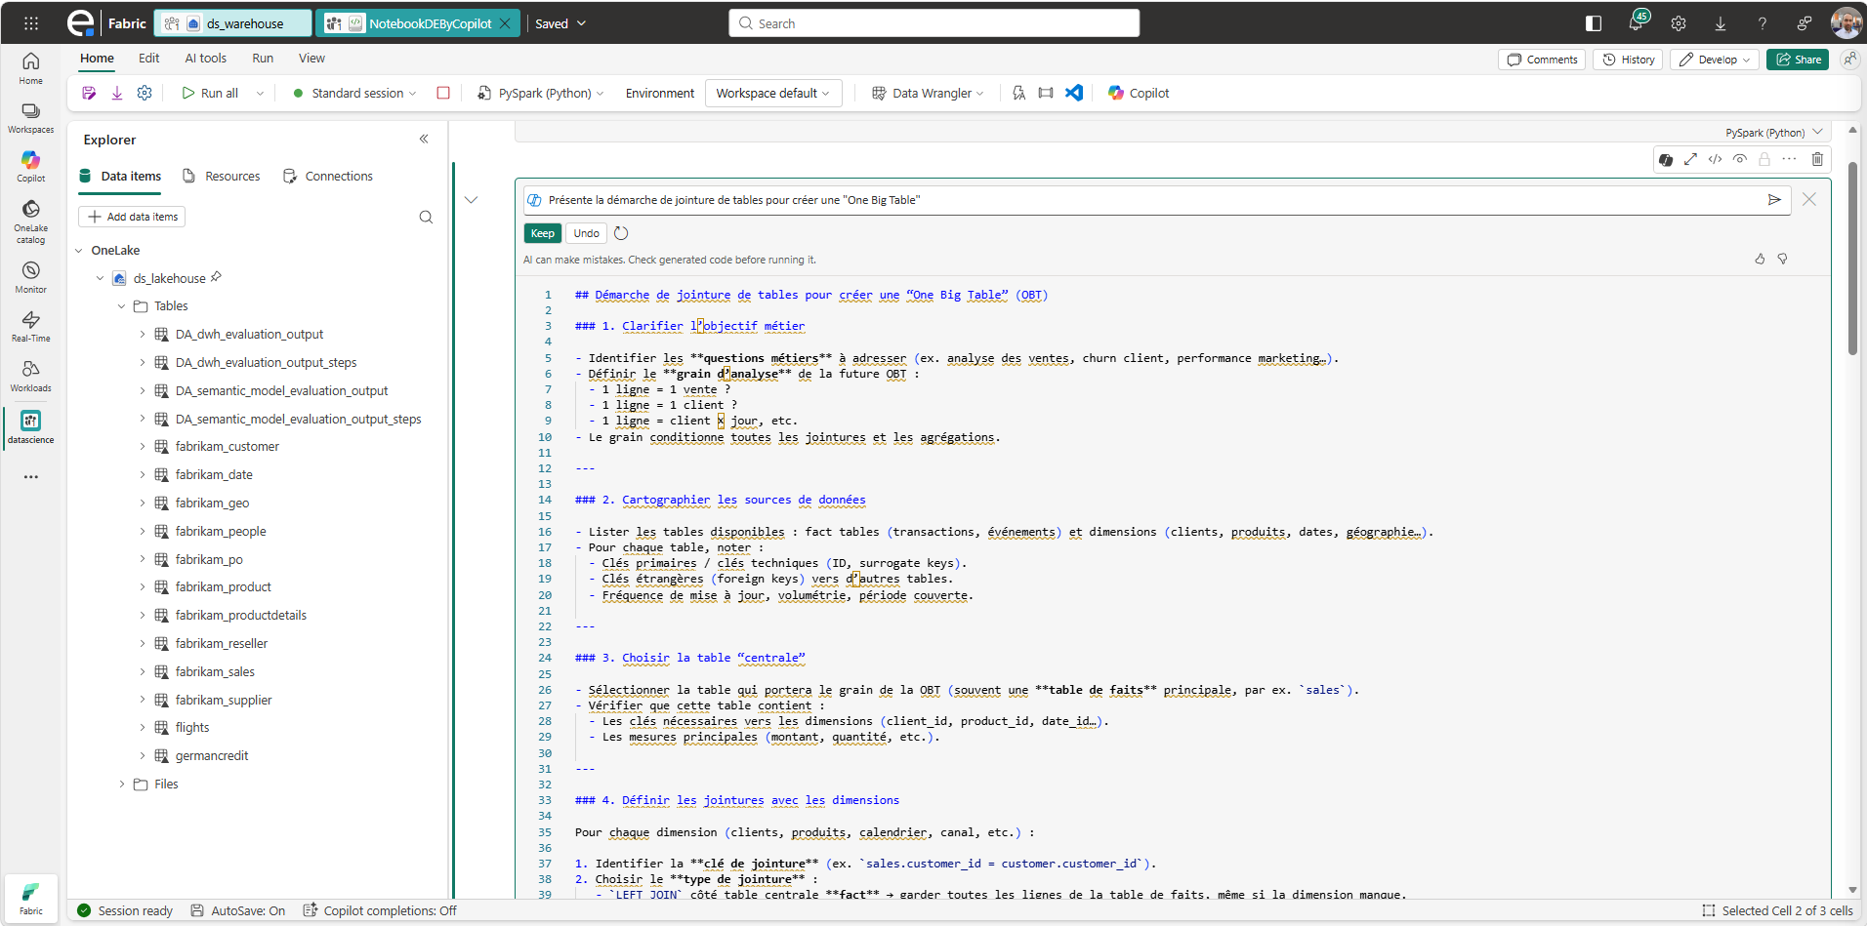
Notes:
Présente la démarche de jointure de tables pour créer une "One Big Table"

Slide 34
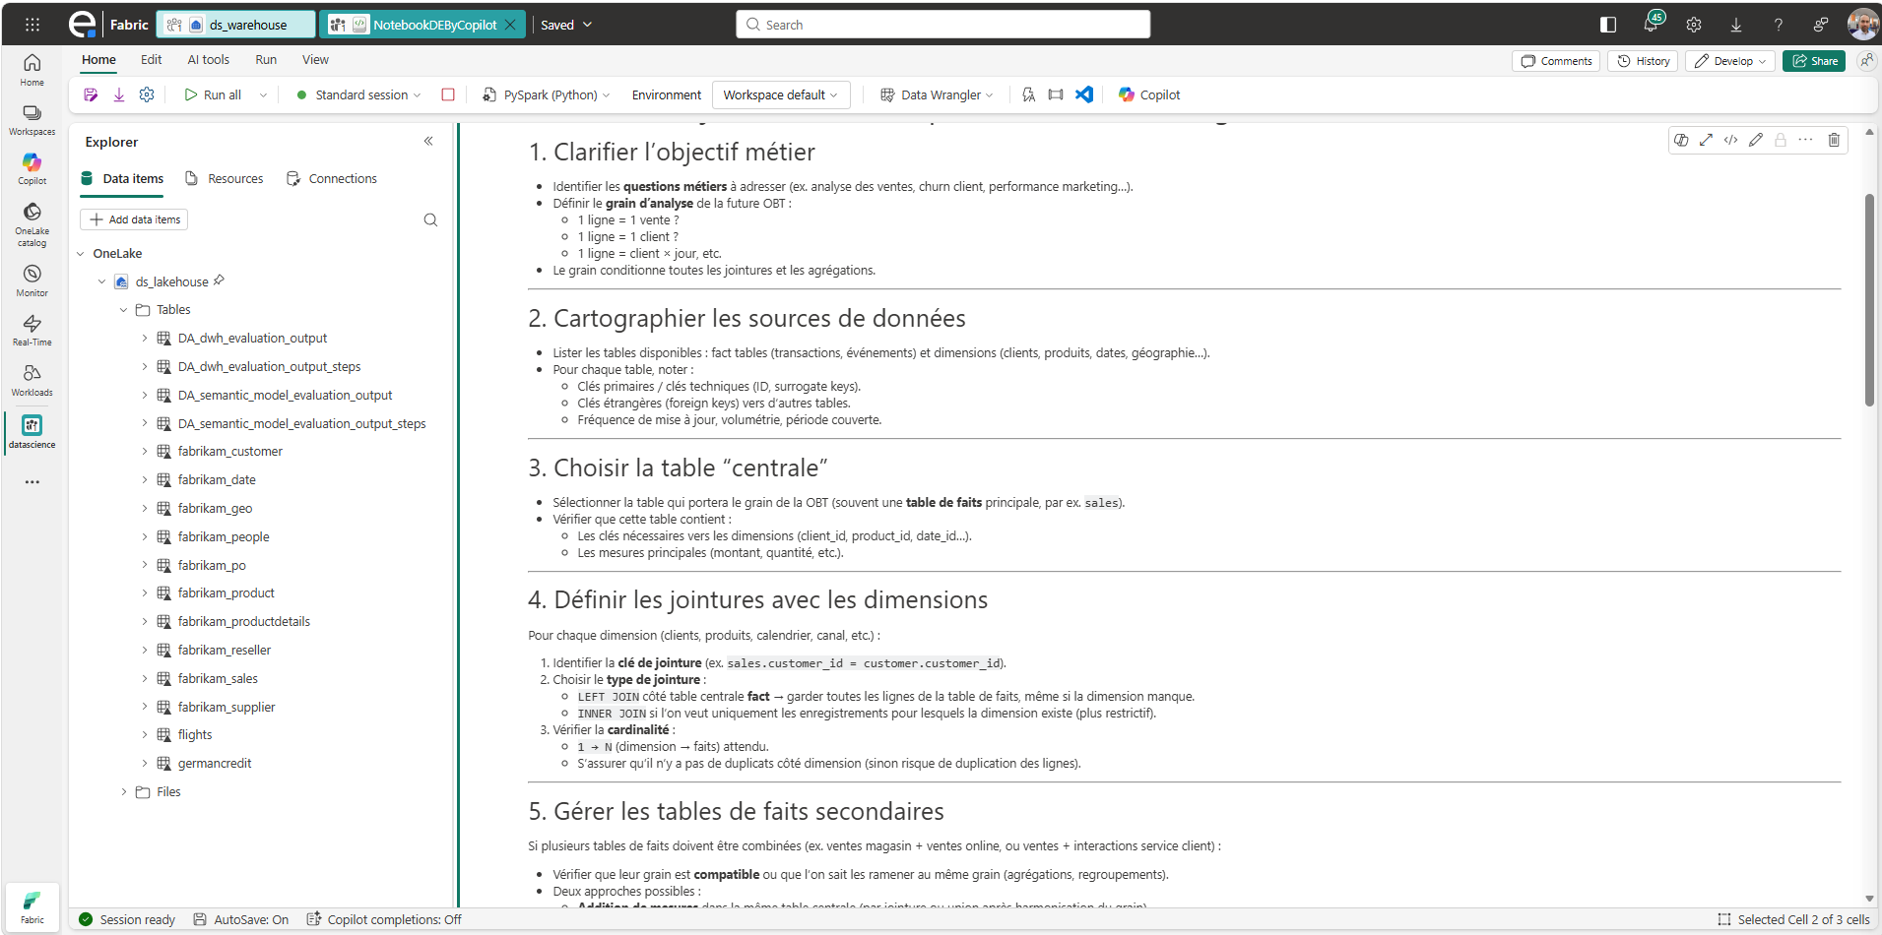

Slide 35
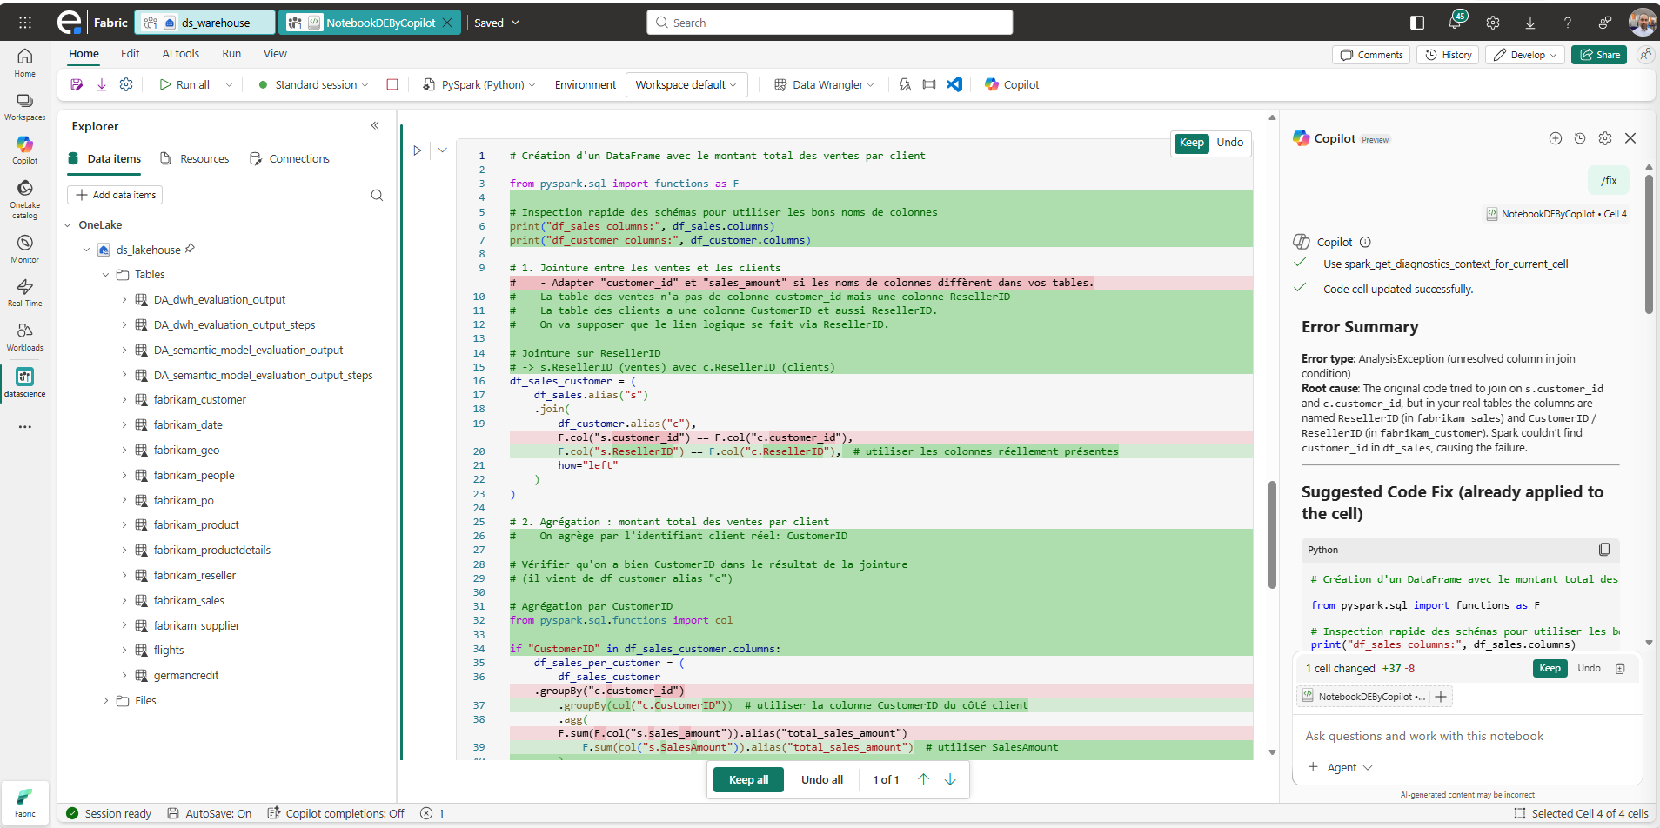
Notes:
crée un nouveau dataframe faisant la jointure des deux précédents pour obtenir le montant total des ventes par client

Slide 36
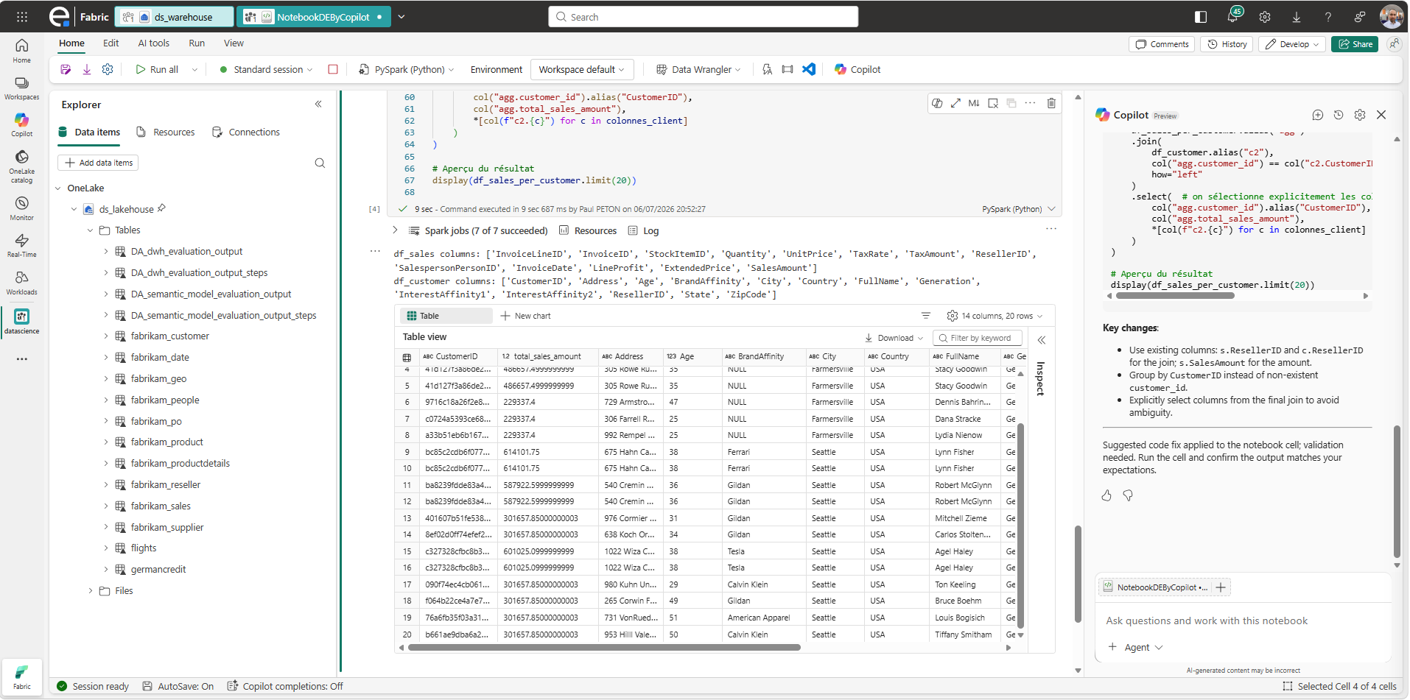

Slide 37
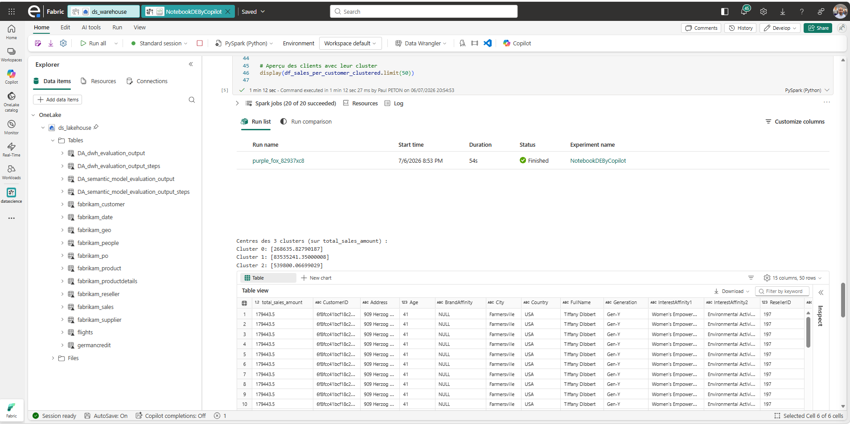
Notes:
A partir du df_sales_per_customer, crée un entrainement de modèle de clustering pour obtenir 3 clusters.

Slide 38
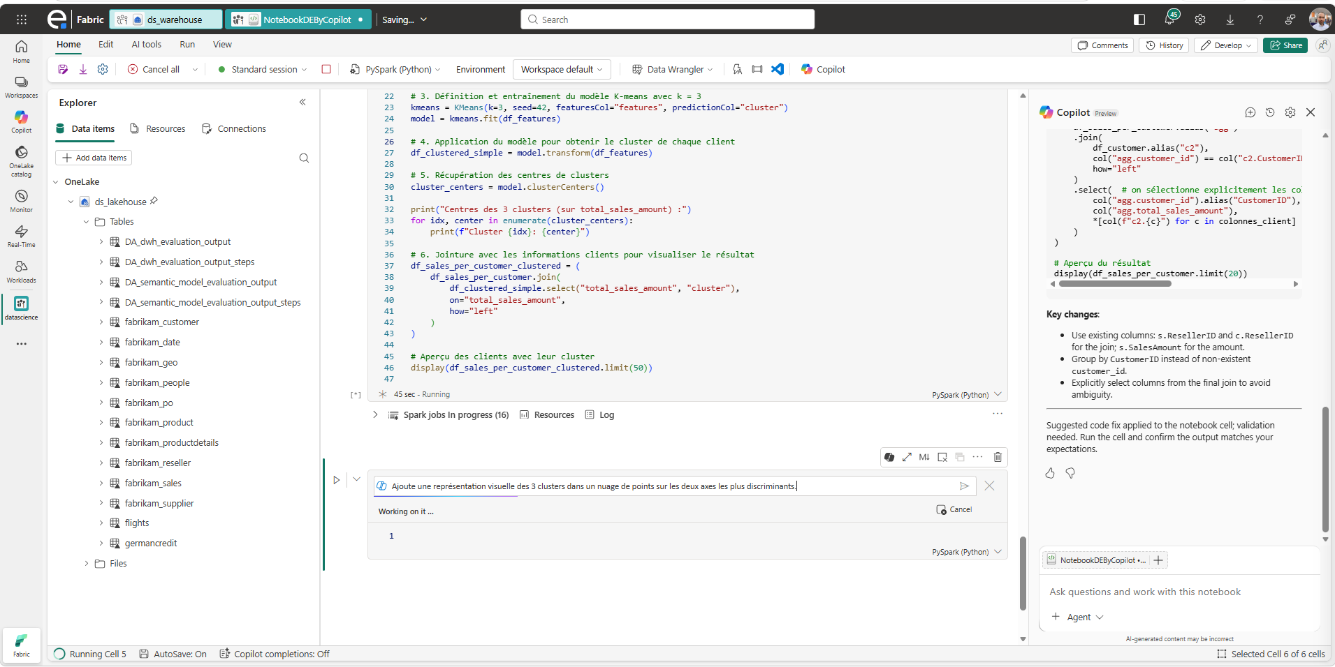
Notes:
Ajoute une représentation visuelle des 3 clusters dans un nuage de points sur les deux axes les plus discriminants.

Slide 39
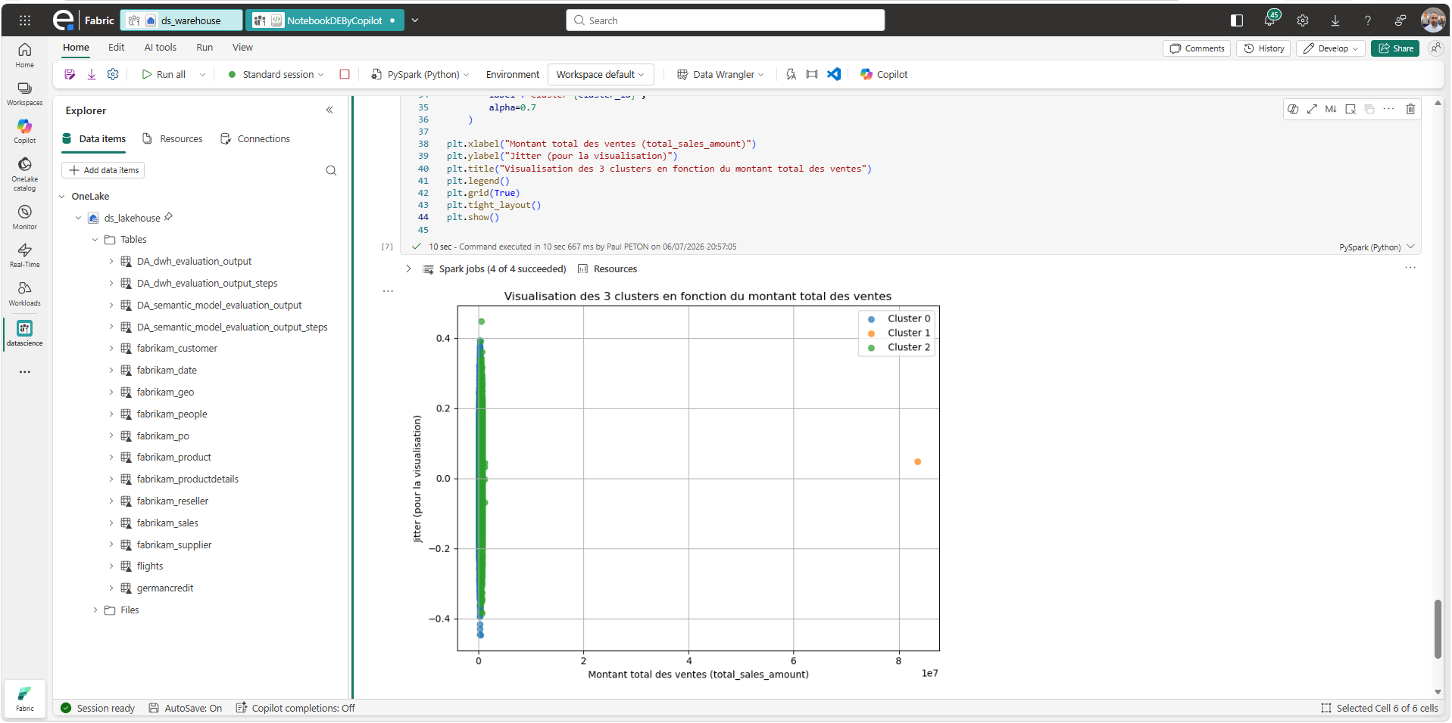

Slide 40
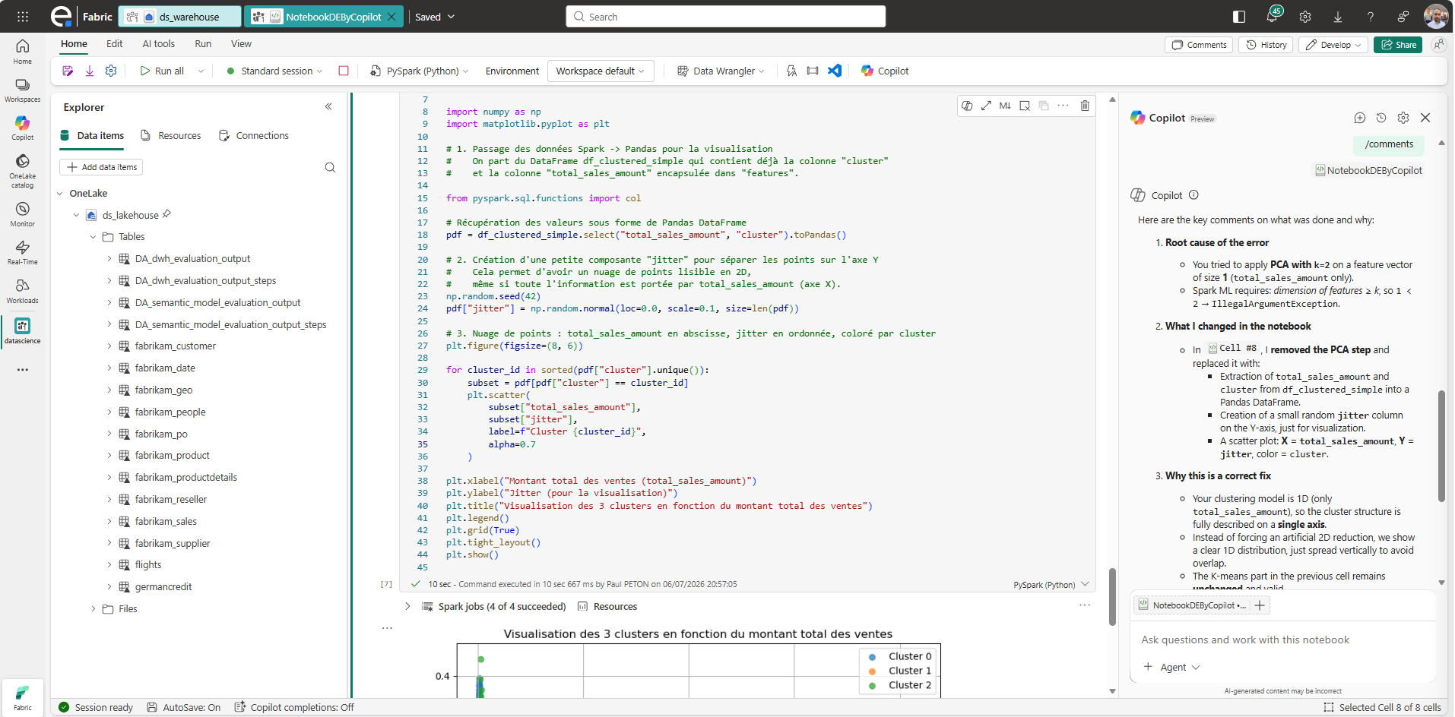
Notes:
/comments

Slide 41

Notes:
/explain

Slide 42
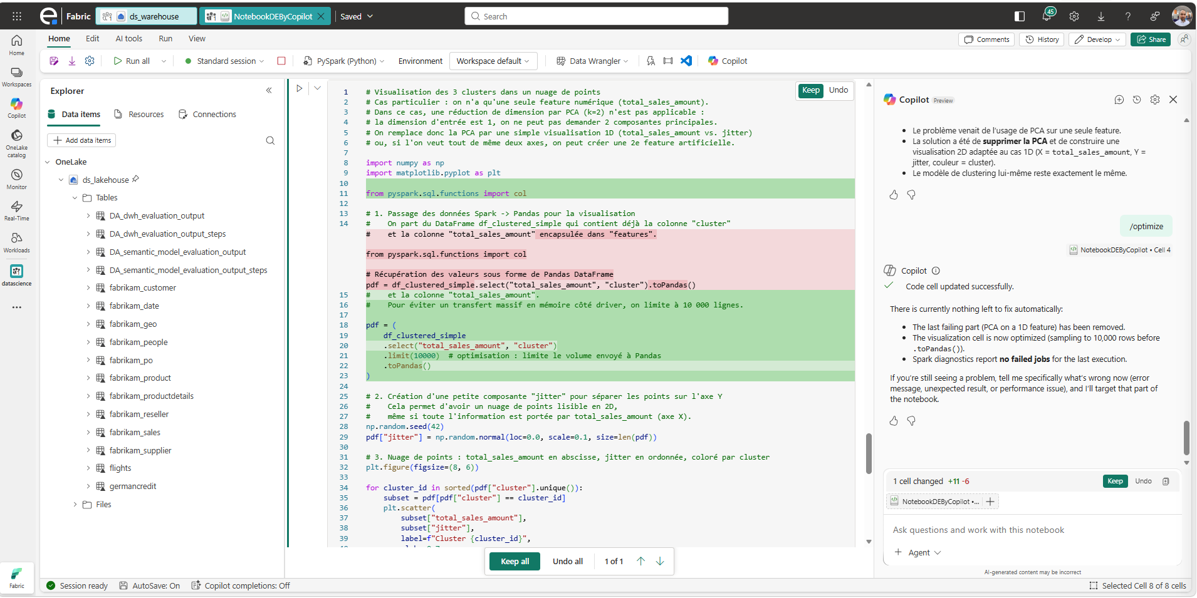
Notes:
/optimize

Slide 43
Copilot dans Fabric - Fondamentaux
KQL queryset
Générer des requêtes KQL (preview).
Modifier ou explorer une requête KQL générée précédemment (preview).
Générer du KQL pour les raccourcis (preview).
Formation GitHub Copilot pour Microsoft Fabric - Expertime

Slide 44
Copilot dans Fabric - Fondamentaux
Comprendre où Copilot apporte le plus de valeur
Copilot dans Microsoft Fabric ne remplace pas l’expertise data : il accélère, débloque et standardise.
Les usages où Copilot est vraiment pertinent :
Domaine | Apport réel
Data Engineering | Génération de transformations, explication de pipelines
SQL / Lakehouse / Warehouse | Aide à l’écriture, compréhension et refactorisation de requêtes
Data Science | Notebooks Python, feature engineering, explication de modèles
Power BI intégré | Mesures DAX, narration, interprétation
Documentation | Résumés, commentaires, explication des flux
Où il est moins efficace :
Logique métier complexe implicite
Cas de performance très spécifiques
Design d’architecture cible (il aide, mais ne décide pas)
Formation GitHub Copilot pour Microsoft Fabric - Expertime

Slide 45



THÉORIE
Le « vibe coding », c'est quoi ?
Coder en dialoguant avec l'IA : décrire l'intention, laisser l'assistant proposer, puis itérer. Un gain de vitesse réel — mais qui doit être encadré pour rester fiable.
Bénéfices
Risques sans cadre
Prototypage et exploration d'API plus rapides
Moins de code répétitif (boilerplate)
Documentation et tests générés à la demande
Montée en compétence accélérée
Dette technique et code peu lisible
Hallucinations : API ou paramètres inexistants
Code accepté sans tests ni revue
Fuite de secrets, dépendances douteuses
Formation GitHub Copilot pour Microsoft Fabric - Expertime
04

Slide 46
LES FONDAMENTAUX
Les 3 règles d'or du vibe coding encadré
1
2
3
Contexte explicite
Petites itérations
Rien sans test + revue
Ouvrir les bons fichiers, fournir schémas et conventions. L'IA répond à ce qu'elle voit — pas à ce qu'on imagine.
Valider étape par étape. Jamais 200 lignes acceptées d'un coup : on lit, on teste, on avance.
Aucun code généré n'est mergé sans tests verts et revue humaine en pull request.
GitHub Copilot pour Data Engineers · Expertime
06

Slide 47



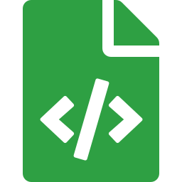



INTRODUCTION
Panorama de GitHub Copilot
Complétion inline
Copilot Chat
Copilot Edits
Suggestions au fil de la frappe, guidées par le code et les commentaires.
Questions / réponses et commandes : /explain, /fix, /tests, /doc.
Modifications cohérentes sur plusieurs fichiers à la fois.
Agent mode
Contexte ciblé
copilot-instructions.md
Tâches autonomes multi-étapes, sous supervision.
#file, #selection, @workspace pour cadrer la réponse.
Conventions d'équipe injectées automatiquement dans chaque prompt.
Formation GitHub Copilot pour Microsoft Fabric - Expertime
05

Slide 48
Les 3 facons d'utiliser GitHub Copilot dans VS Code
Inline completion
Inline chat (Ctrl+I)
Chat panel
QUAND
QUAND
QUAND
Tu ecris du code, Copilot propose la suite.
Tu selectionnes du code et tu poses une question dessus.
Conversation longue avec Copilot, multi-fichiers.
USAGE
USAGE
USAGE
Boilerplate, imports, types, signatures.
Refactoring local, explication, generation ciblee.
Architecture, /explain, /tests, /fix, /doc.
ASTUCE
ASTUCE
ASTUCE
Tab pour accepter, Esc pour refuser. Lire AVANT d'accepter.
Ideal pour transformer une cellule de notebook.
Mentionner @workspace pour scanner tout le repo.
Formation GitHub Copilot pour Microsoft Fabric - Expertime

Slide 49
Contexte
Pourquoi VS Code plutôt que le portail Fabric ?
Portail Fabric (web)
VS Code + Copilot
Git natif limite sur les notebooks
Debugging restreint
Pas de tests unitaires
Refactoring multi-fichiers pénible
Copilot natif puissant mais cantonné au périmètre sélectionné
Git, branches, PR, code review fluides
Tests pytest ou autres
Refactoring multi-fichiers
Extension Fabric Data Engineering : édition locale, exécution sur cluster Spark Fabric
Copilot voit l'ensemble du repo (fichiers, contrats, exemples)
Formation GitHub Copilot pour Microsoft Fabric - Expertime

Slide 50

Exécution
Exécuter le notebook : local ou distant ?
« Local » = le calcul, pas les données. Les données du Lakehouse vivent dans OneLake (le cloud), jamais sur votre machine.
RECOMMANDÉ POUR VALIDER
Runtime Fabric distant
POUR ITÉRER VITE
Spark local
Le calcul tourne sur le pool Spark du workspace
Obligatoire pour notebookutils / mssparkutils
Comportement fidèle : Delta, V-Order, Lakehouse attaché
C'est l'environnement de production
Conda local (runtime 1.1/1.2) ou devcontainer Docker
Itération rapide : lint, tests, Git, Copilot
Accès OneLake via chemin ABFSS + Service Principal
Runtime 1.3+ : plus de conda local ; notebookutils indisponible
Règle : itérer en local, mais toujours valider sur le runtime distant avant de publier.
Formation GitHub Copilot pour Microsoft Fabric - Expertime

Slide 51
Programme
Un programme en 4 niveaux progressifs
Chaque niveau s'appuie sur le precedent. Le but : passer de la prise en main a l'autonomie qualitative.
1
Fondamentaux
Installer, configurer, utiliser sans danger.
1/2 journee
2
Prompting efficace
Donner le bon contexte pour du code juste.
1 journee
3
Patterns Fabric
Medallion, tests, migrations, CI/CD.
1 journee
4
Qualite & gouvernance
Revue, securite, mesure d'impact.
1/2 journee + suivi
Formation GitHub Copilot pour Microsoft Fabric - Expertime

Slide 52
Niveau 1 - Fondamentaux
1
Fondamentaux - installer & configurer
Stack à installer
Authentification & sécurité
VS Code (à jour)
Extension GitHub Copilot
Extension GitHub Copilot Chat
Extention Fabric (Microsoft)
Extension Fabric Data Engineering (Microsoft)
Python, Pylance, Jupyter
Extention Jupyter
[optionnel] Ruff / Black formatter
Compte GitHub d'organisation (pas de compte personnel)
Activer content exclusion sur les repos sensibles
Connexion a Fabric via l'extension dédiée
Détection de code public similaire : activée
Formation GitHub Copilot pour Microsoft Fabric - Expertime

Slide 53
Niveau 2 - Prompting
2
Le contexte fait 80% de la qualite
80%
Sources de contexte que Copilot utilise
Le fichier ouvert (curseur + autour)
Les onglets ouverts dans VS Code
Le texte selectionné
Les commentaires en haut du fichier
Le fichier .github/copilot-instructions.md
Les exemples présents dans le repo (examples/)
de la qualite d'une suggestion vient du contexte fourni
Règle : si Copilot hallucine, ce n'est pas Copilot qui est mauvais - c'est le contexte qui manque.
Formation GitHub Copilot pour Microsoft Fabric - Expertime

Slide 54
Niveau 2 - Patterns
3 patterns de prompts efficaces en data engineering
1
Pattern schéma en commentaire
Coller un DESCRIBE TABLE ou la liste des colonnes en commentaire AVANT la fonction. Precision +++ sur les transformations.
2
Pattern contrat YAML vers notebook
Fichier contracts/silver_<table>.yaml decrit les colonnes, types, regles. Demander a Copilot de generer le notebook a partir du contrat + template.
3
Pattern moteur cible explicite
Preciser : genere ceci en PySpark DataFrame API, pas en Spark SQL, cible Fabric Lakehouse Runtime 1.3. Evite les confusions T-SQL / Spark.
Formation GitHub Copilot pour Microsoft Fabric - Expertime

Slide 55
Niveau 2 - Multiplicateur
Le fichier .github/copilot-instructions.md
Lu automatiquement à chaque interaction Copilot Chat. Le levier numéro 1 pour la qualité du code généré.
# Contexte projet
Plateforme : Microsoft Fabric (Lakehouse + Warehouse).
Architecture : medallion Bronze/Silver/Gold sur OneLake (Delta).
Langages : PySpark 3.5, Spark SQL, T-SQL (Warehouse).
# Conventions
- Notebooks : 1 notebook = 1 table cible. Nommage nb_<layer>_<table>.py
- Tables Delta : snake_case, partition par ingestion_date en Bronze.
- Secrets : notebookutils.credentials, jamais en clair.
# A eviter
- Pas de .collect() sur DataFrames non bornes
- Pas d'API Synapse legacy (mssparkutils -> notebookutils)
- Pas de code Databricks (dbutils, %run) - Fabric ne le supporte pas
Formation GitHub Copilot pour Microsoft Fabric - Expertime

Slide 56
Niveau 3 - Patterns Fabric
3
Cas d'usage Fabric à forte valeur
Génération medallion
Tests unitaires PySpark
Bronze/Silver/Gold a partir d'un contrat YAML et d'un template du repo.
Cas limites (nulls, doublons, types) generes avec pytest + chispa.
Migration T-SQL vers Spark SQL
Pipelines fabric-cicd
/explain + /fix sur les fonctions non supportées (CHARINDEX, STRING_AGG...).
YAML Azure DevOps / GitHub Actions pour déployer workspaces et items.
Scripts d'admin Fabric
Documentation auto
Provisioning workspaces, lakehouses, capacités via Fabric REST API.
Fiches de tables markdown + schemas JSON à partir des Delta tables.
Formation GitHub Copilot pour Microsoft Fabric - Expertime

Slide 57
Niveau 4 - Qualite
4
Checklist de revue d'un code généré
Correction
Securite
Gouvernance
Gestion des nulls explicite
Types de colonnes verifiés
Pas de .collect() cache
broadcast() documenté si table < 50 MB
Aucun secret en clair
notebookutils.credentials utilisé
Pas de chemin OneLake en dur
Code relu ligne par ligne
Pas de copie de code public détectée
Prompt anonymisé si données sensibles
Formation GitHub Copilot pour Microsoft Fabric - Expertime

Slide 58

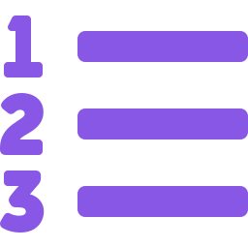


Prompting efficace pour Data Engineers
Donner le contexte
Spécifier entrées / sorties
Itérer petit à petit
Schémas, fichiers, conventions. Référencer #file, #selection, @workspace.
Types, contraintes, volumétrie, idempotence attendue.
Une intention à la fois ; reformuler plutôt qu'accumuler.
Demander les tests
Faire justifier le code
Capitaliser
Systématiquement /tests, avec cas nominaux et cas limites.
« Explique pourquoi cette approche » avant de valider.
Gabarits de prompts et copilot-instructions.md partagés.
Formation GitHub Copilot pour Microsoft Fabric - Expertime
12

Slide 59
Pieges a eviter
Pièges spécifiques à Fabric que Copilot ignore
Le modèle a été massivement entraine sur Databricks et Synapse Analytics. A l’équipe de cadrer les spécificités Fabric.
Suggestion Copilot (à corriger)
Bonne pratique Fabric
dbutils.fs / dbutils.secrets
notebookutils.fs / notebookutils.credentials
%run "./other_notebook"
notebookutils.notebook.run('other_notebook')
spark.read.format('delta').load('/mnt/...')
Chemin abfss:// ou nom de table Lakehouse
mssparkutils (Synapse legacy)
notebookutils (Fabric)
CREATE TABLE T-SQL types Synapse
Spark SQL ou T-SQL Fabric Warehouse
Formation GitHub Copilot pour Microsoft Fabric - Expertime

Slide 60


Industrialisation Git — GitHub ou Azure DevOps
Objectif Faire passer le code généré dans un flux Git complet : branche, pull request et CI. Choisir la piste selon l'outillage de l'équipe.
Piste GitHub
Piste Azure DevOps
Branche + commit avec messages générés par Copilot, puis pull request
Revue assistée : description de PR, @copilot, checklist de revue
Workflow GitHub Actions (lint + pytest) co-écrit avec Copilot
Branche + Pull Request reliée à un Work Item
Génération du contenu de PR et des critères d'acceptation
Pipeline YAML Azure Pipelines (lint + tests) assisté par Copilot
Livrable Une pull request avec intégration continue verte (lint + tests).
GitHub Copilot pour Data Engineers · Expertime
11

Slide 61
A RETENIR
3 idées-clés
1
Copilot n'est pas magique : le contexte (instructions, exemples, schema) fait 80% de la qualité.
2
Sur Fabric, le modèle penche vers Databricks et Synapse. C'est à l’équipe de cadrer.
3
Sans champion, sans rituel et sans métrique, la formation s’évapore en 3 mois / semaines / jours.

Slide 62





Sécurité & gouvernance
Aucun secret exposé
Maîtriser les données sensibles
Revoir les dépendances
Variables d'environnement ou Key Vault — jamais dans le code ni dans les prompts.
Anonymisation et périmètre clair avant tout partage avec l'assistant.
Vérifier chaque librairie suggérée : version, maintenance, licence.
Content exclusions & politiques
Traçabilité en pull request
Conformité & responsabilité
Fichiers exclus du contexte, politiques d'entreprise Copilot appliquées.
Tout code généré passe en PR : revue humaine et historique conservés.
L'auteur reste responsable du code mergé — Copilot assiste, ne décide pas.
Formation GitHub Copilot pour Microsoft Fabric - Expertime
13

Slide 63
VUE D’ENSEMBLE
Les 4 étapes clés et leur logique d’enchaînement
1
2
3
4
Dev en VS Code
Git Fabric
Notebooks propres
CI/CD as code
Développer localement ou à distance, publier vers Fabric
Versionner les items, organiser branches et PR
Réduire les diffs, éviter secrets et chemins en dur
Déployer via fabric-cicd et pipeline automatisé
Formation GitHub Copilot pour Microsoft Fabric - Expertime
02
Notes:
[Sources] - Contenu adapté de formation-fabric-copilot-exercices.docx, modules 3, 4, 5 et 7.

Slide 64

ETAPE 1
Développer dans VS Code
Local vs distant : distinguer le confort de développement du runtime de production.
Formation Data Engineers · Fabric · Copilot & CI/CD
03
Notes:
[Sources] - Contenu adapté de formation-fabric-copilot-exercices.docx, modules 3, 4, 5 et 7. - Visual on this slide was generated with Microsoft Copilot.

Slide 65
VS Code comme environnement de développement Fabric
À installer
Deux modes de travail
Point clé
• Fabric Data Engineering : explorer Lakehouse, développer et débugger des notebooks Spark
• Microsoft Fabric : gérer workspaces et items
• Jupyter + JDK + conda si exécution locale
Local mode : télécharger l’item, éditer, publier.
VFS mode : éditer les items distants sans téléchargement, avec plusieurs workspaces dans une même fenêtre.
Les données du Lakehouse restent dans OneLake. “Local” concerne le moteur de calcul, pas l’emplacement des données.
Runtime Fabric distant
Spark local
Calcul sur le pool Spark du workspace
Conda local ou devcontainer Docker
Obligatoire pour notebookutils / mssparkutils
Itération rapide : lint, tests, Git, Copilot
Comportement fidèle : Delta, V-Order, lakehouse attaché
Accès OneLake via chemin ABFSS + Service Principal
Environnement de production
Runtime 1.3+ : plus de conda local intégré
Formation GitHub Copilot pour Microsoft Fabric - Expertime
04
Notes:
https://learn.microsoft.com/en-us/fabric/data-engineering/manage-workspace-with-vs-code-vfs-mode

Slide 66
MODULE 3
Exercice 3.1 — exécuter en local puis publier
Installer les extensions, se connecter et sélectionner le workspace.
Ouvrir ou créer un notebook ; explorer le Lakehouse et copier le chemin ABFSS d’une table.
Lire la table en PySpark et exécuter la cellule sur un kernel local.
Basculer sur le runtime Fabric distant pour valider notebookutils et le comportement réel.
Publier le notebook vers le workspace.
notebook — pattern local / distant
# Un seul code, deux modes : bascule via un flag d'environnement
import os
if os.environ.get("LocalDevelopment") == "1":
from spark_setup import get_local_spark
spark = get_local_spark()
# sinon : exécution normale sur le runtime Fabric distant
df = spark.read.format("delta").load(lakehouse_path)
Résultat attendu
Le notebook lit la table du Lakehouse, tourne en local pour l’itération, est validé sur le runtime distant, puis publié.
Formation Data Engineers · Fabric · Copilot & CI/CD
05
Notes:
[Sources] - Contenu adapté de formation-fabric-copilot-exercices.docx, modules 3, 4, 5 et 7.

Slide 67
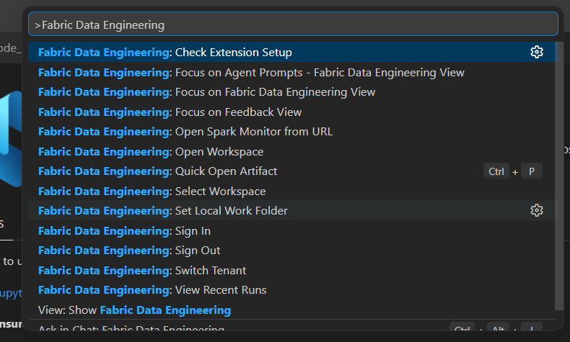

Slide 68
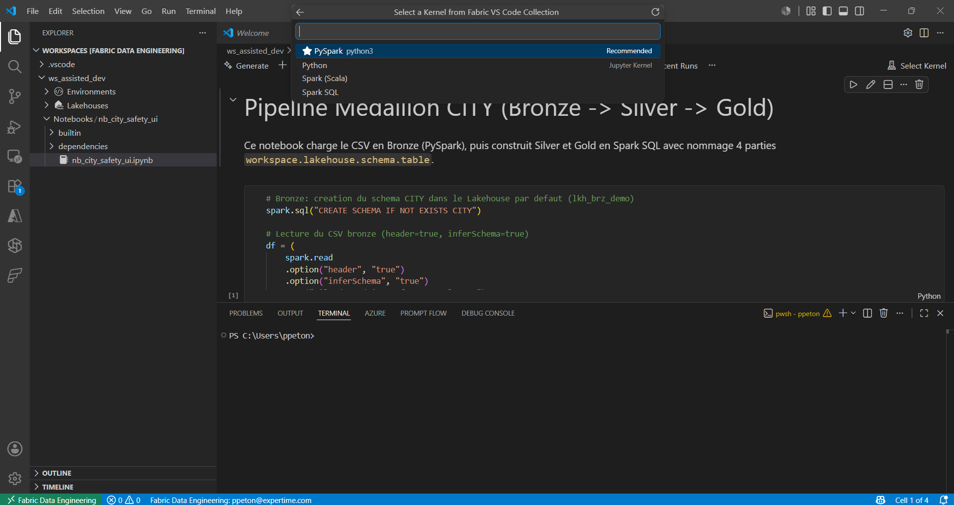

Slide 69
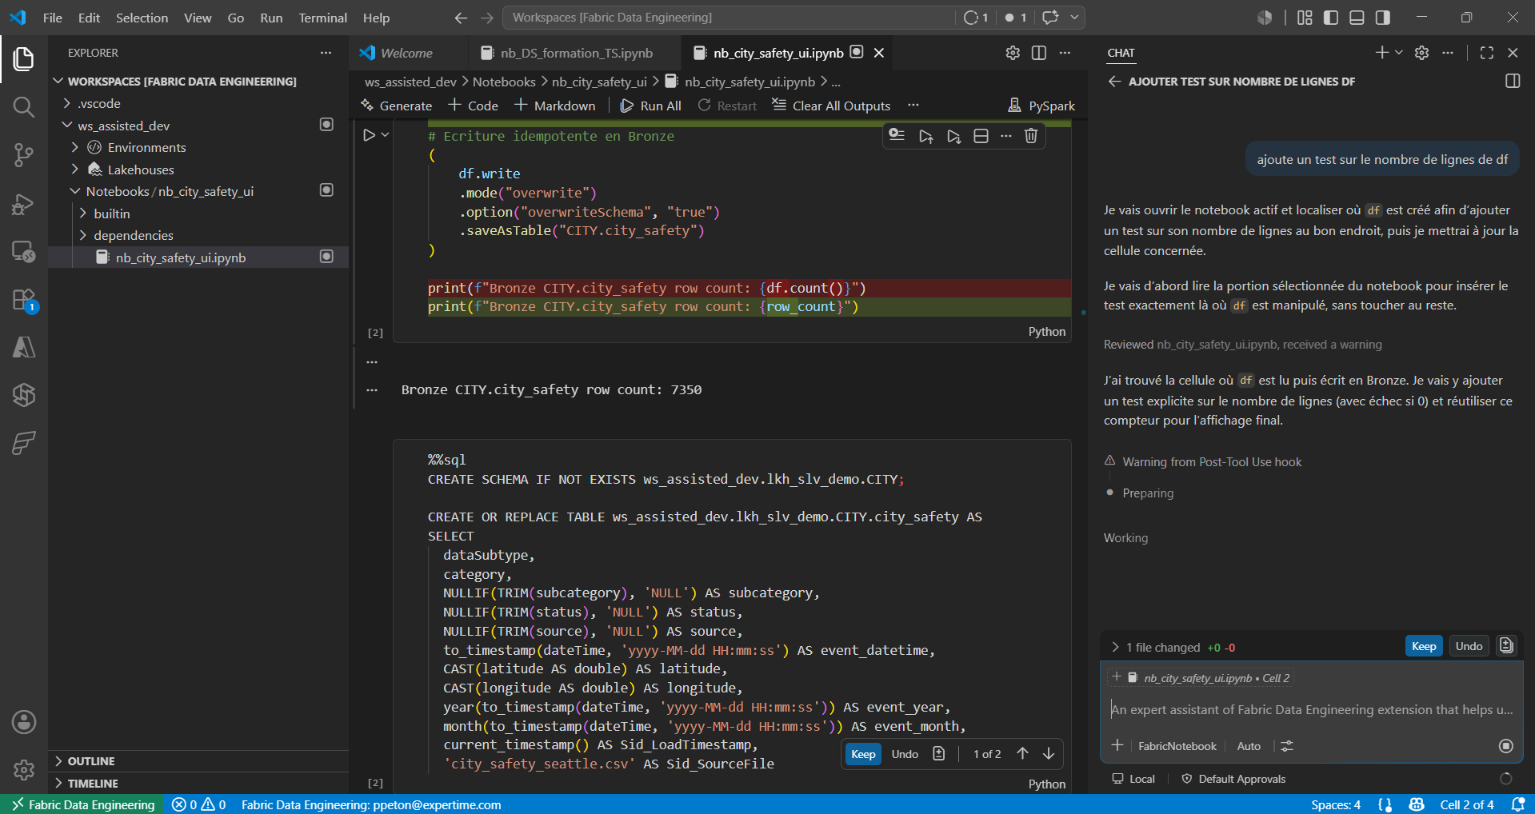
Notes:
Ajoute un test pour vérifier que Bronze CITY.city_safety row count = 7350

Slide 70
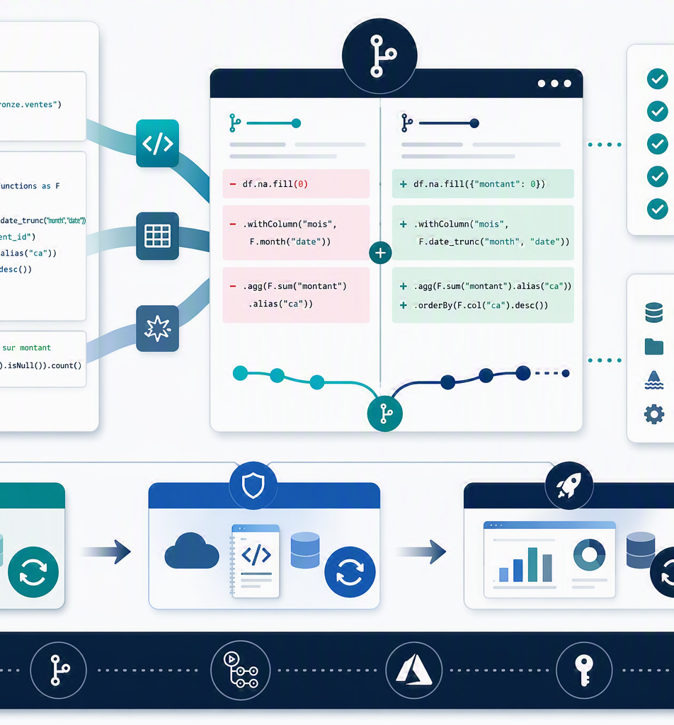
ETAPE 2
Versioning avec Git integration Fabric
Connecter le workspace au dépôt, sérialiser les items et instaurer le workflow de revue.
Formation Data Engineers · Fabric · Copilot & CI/CD
06
Notes:
[Sources] - Contenu adapté de formation-fabric-copilot-exercices.docx, modules 3, 4, 5 et 7. - Visual on this slide was generated with Microsoft Copilot.

Slide 71
ETAPE 2
Ce que Git versionne dans Fabric — et ce qu’il ne touche pas
Point clé
Seules les métadonnées sont versionnées. Git ne touche jamais aux données des tables Delta ni aux fichiers du Lakehouse.
Se versionne
Ne se versionne pas
Définition des notebooks (code)
Données des tables Delta
Définition des data pipelines
Fichiers stockés dans OneLake
Métadonnées du Lakehouse : nom, GUID
Outputs d’exécution des notebooks
Métadonnées des shortcuts OneLake
État runtime : sessions, caches
Formation GitHub Copilot pour Microsoft Fabric - Expertime
07
Notes:
[Sources] - Contenu adapté de formation-fabric-copilot-exercices.docx, modules 3, 4, 5 et 7.

Slide 72
ETAPE 2
Stratégie branches, workspaces et Pull Requests
feature/*
dev
uat
main
Workspace bac à sable
Git Sync bidirectionnel
Workspace DEV
Git Sync bidirectionnel
Workspace UAT
Déployé par pipeline
Workspace PROD
Déployé par pipeline
Règles d’équipe
• PR obligatoire vers dev / main
• Pas de commit direct
• Squash merge pour un historique lisible
• Revue ciblée sur le code généré par l’assistant
Formation GitHub Copilot pour Microsoft Fabric - Expertime
08
Notes:
[Sources] - Contenu adapté de formation-fabric-copilot-exercices.docx, modules 3, 4, 5 et 7.

Slide 73
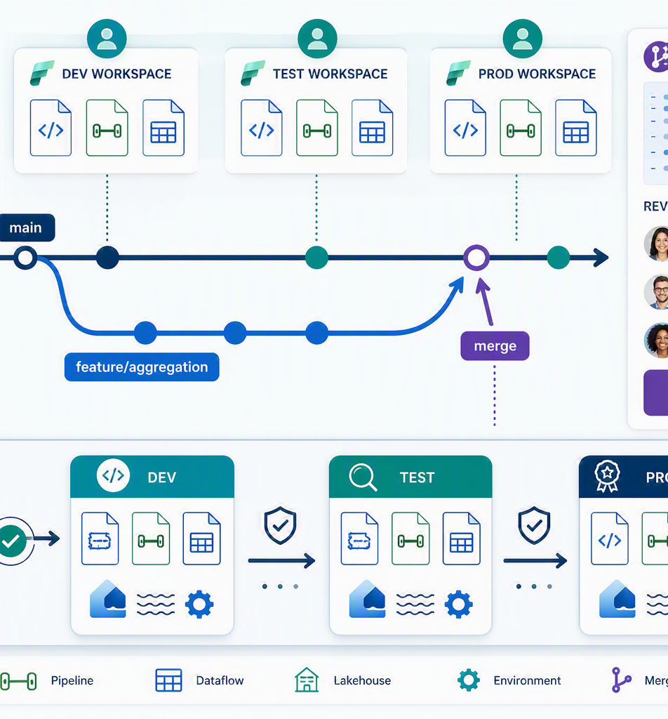
ETAPE 3
Notebooks propres et versionnables
Réduire les conflits de merge et sécuriser le passage d’un environnement à l’autre.
Formation Data Engineers · Fabric · Copilot & CI/CD
09
Notes:
[Sources] - Contenu adapté de formation-fabric-copilot-exercices.docx, modules 3, 4, 5 et 7. - Visual on this slide was generated with Microsoft Copilot.

Slide 74
ETAPE 3
Checklist d’un notebook prêt à être commité
✓
Vider les outputs avant chaque commit
✓
Nommer les cellules et structurer en sections
✓
Une cellule = une étape logique
✓
Externaliser secrets et connexions
✓
Paramétrer le notebook plutôt que coder les chemins
✓
Relire le diff Git avant de pousser
Pourquoi ?
Un notebook avec outputs et chemins codés en dur produit des diffs illisibles, des conflits de merge et casse au déploiement entre environnements.
Formation GitHub Copilot pour Microsoft Fabric - Expertime
10
Notes:
[Sources] - Contenu adapté de formation-fabric-copilot-exercices.docx, modules 3, 4, 5 et 7.

Slide 75
ETAPE 3
Assainir un notebook « sale »
Point de départ
Actions à réaliser
Validation
Notebook fourni avec outputs présents, chemin Lakehouse codé en dur et cellules fourre-tout.
Vider les outputs, découper les cellules, remplacer le chemin en dur par un paramètre widget, générer un en-tête de documentation avec l’assistant.
Commiter et comparer le diff avant / après.
AVANT
APRÈS
Outputs + chemins en dur + cellules monolithiques
→ diff long, bruité, fragile
Diff court et lisible, aucun secret, aucun chemin en dur
→ notebook paramétré par environnement
Formation GitHub Copilot pour Microsoft Fabric - Expertime
11
Notes:
[Sources] - Contenu adapté de formation-fabric-copilot-exercices.docx, modules 3, 4, 5 et 7.

Slide 76
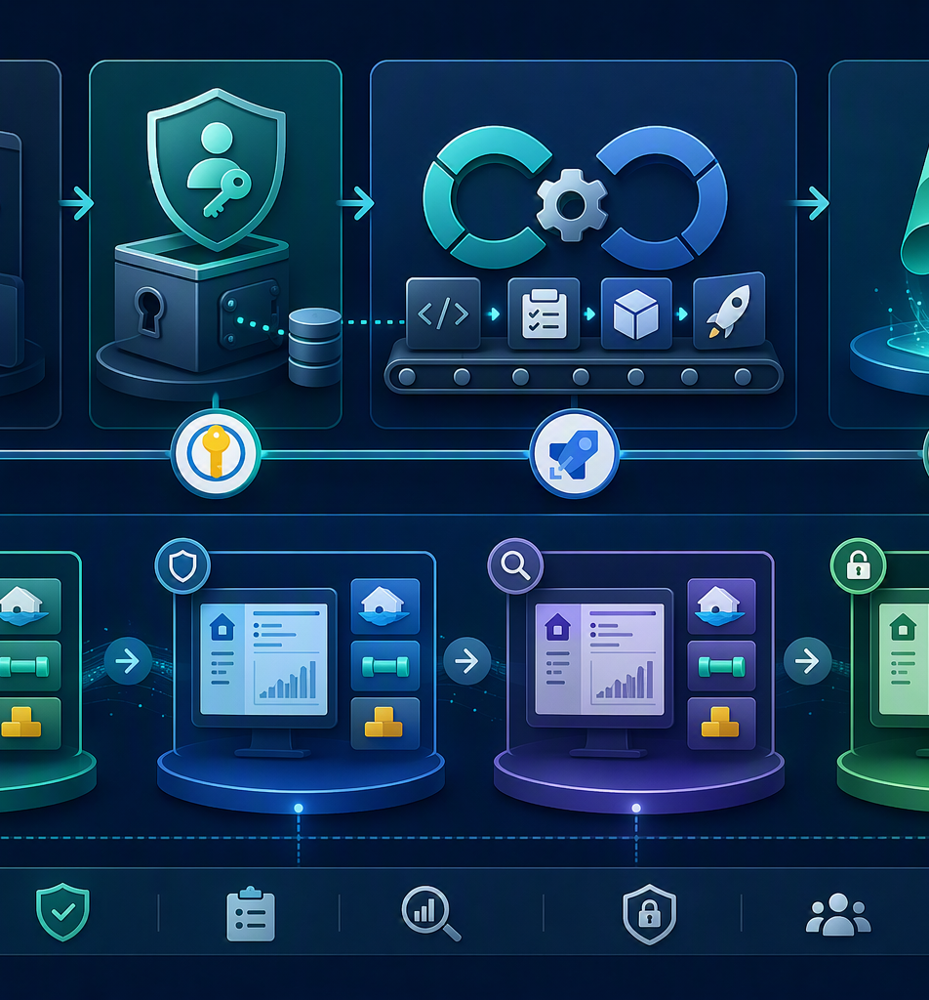
ETAPE 4
CI/CD pilotée par code
Industrialiser les déploiements Fabric avec fabric-cicd, GitHub Actions ou Azure DevOps.
Formation Data Engineers · Fabric · Copilot & CI/CD
12
Notes:
[Sources] - Contenu adapté de formation-fabric-copilot-exercices.docx, modules 3, 4, 5 et 7. - Visual on this slide was generated with Microsoft Copilot.

Slide 77
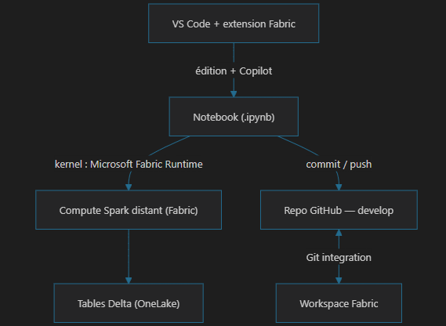
ETAPE 4
Briques nécessaires pour un déploiement code-first
fabric-cicd
publish_all_items() déploie le dépôt vers un workspace cible
Variable Libraries
Paramétrage runtime : Notebooks, Pipelines, Dataflows
parameter.yml
Remplace GUID / connexions par environnement
Service Principal + Key Vault
Authentification sécurisée à l’API Fabric
Formation GitHub Copilot pour Microsoft Fabric - Expertime
13
Notes:
[Sources] - Contenu adapté de formation-fabric-copilot-exercices.docx, modules 3, 4, 5 et 7.

Slide 78
MODULE 7
Exemples de script de déploiement et de parameter.yml
deploy.py
parameter.yml
from azure.identity import AzureCliCredential
from fabric_cicd import FabricWorkspace, publish_all_items
ws = FabricWorkspace(
workspace_id="<workspace-id>",
environment="PROD",
repository_directory="./workspace",
item_type_in_scope=["Notebook", "DataPipeline", "Environment"],
token_credential=AzureCliCredential(),
)
publish_all_items(ws)
find_replace:
- find_value: "<dev-lakehouse-guid>"
replace_value:
TEST: "<test-lakehouse-guid>"
PROD: "<prod-lakehouse-guid>"
item_type: "Notebook"
Exercice 7.1 — Dev → Test
Récupérer la structure fournie, renseigner les GUID Test, lancer le pipeline sur merge vers la branche cible, vérifier que les items sont déployés et pointent vers les bonnes connexions.
Formation Data Engineers · Fabric · Copilot & CI/CD
14
Notes:
[Sources] - Contenu adapté de formation-fabric-copilot-exercices.docx, modules 3, 4, 5 et 7.

Slide 79
Mesurer l'impact
Comment mesurer l'impact à 3 mois
Sans metriques, le budget Copilot sera coupe. Ces 4 KPIs suffisent.
-25%
Temps ticket vers merge
30-40%
Taux d'acceptation Copilot
Mesurer avant/apres sur stories comparables.
Au-dela : on accepte trop vite.
=
Bugs post-prod
>30
NPS interne DE
Doit rester stable. Le KPI le plus important.
Trimestriel, anonyme.
Formation GitHub Copilot pour Microsoft Fabric - Expertime

Slide 80
Organisation
Structurer la diffusion : champions + rituels
Champion Copilot par squad
DE senior volontaire, forme en premier. Maintient le copilot-instructions.md et les exemples. Debloque ses pairs.
Office hours hebdomadaires
30 min, ouvert. C'est la que remontent les vraies questions, pas en formation.
Canal Teams dedie
Partage de prompts qui marchent, pieges, suggestions a eviter. Memoire collective vivante.
Rituel mensuel inter-squads
30 min. Chaque champion partage 1 prompt-pattern utile et 1 echec instructif.
Buddy system pour juniors
Les 2 premieres semaines, toute suggestion Copilot validee par un senior avant merge.
Formation GitHub Copilot pour Microsoft Fabric - Expertime

Slide 81
Roadmap
Roadmap de deploiement sur 8 semaines
Deux vagues, des champions en avance de 2 semaines, premiere revue d'impact a la semaine 8.
S1
Audit de niveau, selection des champions, setup repo de formation
S2
Champions formes (N1+N2+N3 condenses). Redaction du copilot-instructions.md v1
S3
Vague 1 (4-6 DE) : niveaux 1 et 2
S4
Vague 1 : niveau 3. Demarrage des office hours
S5
Vague 2 : niveaux 1 et 2
S6
Vague 2 : niveau 3. Vague 1 passe au niveau 4
S7
Tous en autonomie. Rituel mensuel lance
S8
Premiere revue d'impact (KPIs) avec la direction
Formation GitHub Copilot pour Microsoft Fabric - Expertime

Slide 82
À CO-CONSTRUIRE EN ÉQUIPE
Charte « vibe coding encadré »
À faire
À éviter
Donner le contexte : schémas, fichiers, conventions
Itérer en petites étapes vérifiables
Toujours générer et lire les tests
Faire expliquer le code par Copilot
Gérer les secrets via env / Key Vault
Revue humaine obligatoire en pull request
Accepter un bloc sans le lire
Générer des centaines de lignes d'un coup
Merger sans test ni revue
Faire confiance aux API « plausibles »
Coller des credentials dans un prompt
Laisser l'IA auto-merger son propre code
GitHub Copilot pour Data Engineers · Expertime
14

Slide 83
Pour aller plus loin
Ressources & contacts
Documentation
Dans le repo de formation
GitHub Copilot docs
Microsoft Fabric - Data Engineering
fabric-cicd (GitHub Microsoft)
notebookutils reference
chispa - tests PySpark
.github/copilot-instructions.md
examples/ - notebooks de reference
templates/ - Bronze, Silver, Gold
tests/ - pytest + chispa
.github/workflows/ - fabric-cicd
Questions ? - Paul Peton - ppeton@expertime.com - Architecte Data
Formation GitHub Copilot pour Microsoft Fabric - Expertime

Slide 84
